Slide 1

Probabilités
Analyse exploratoire de données
Notes:
© SUPINFO
Auteur : Laurent GODEFROY

Slide 2

Sommaire
Rappels de théorie des ensembles.
Dénombrement.
Notion de probabilité.
Conditionnement et indépendance.

Slide 3
1. Rappels de théorie des ensembles.

Slide 4

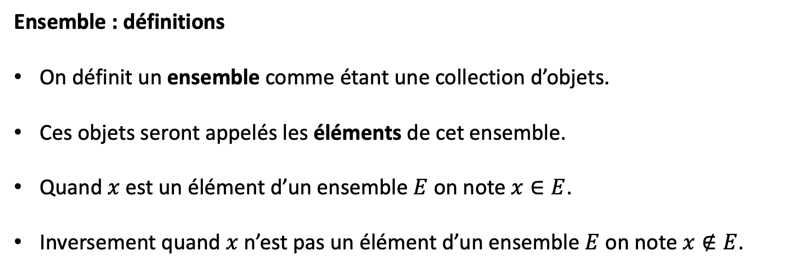
1. Rappels de théorie des ensembles.
Ensemble : définitions
On définit un ensemble comme étant une collection d’objets.
Ces objets seront appelés les éléments de cet ensemble.
Quand $x$ est un élément d’un ensemble $E$ on note $x∈E$.
Inversement quand $x$ n’est pas un élément d’un ensemble $E$ on note $x∉E$.
Notes:
Il est sous-entendu que dans un ensemble un élément ne peut être présent qu’au plus une fois.

Slide 5
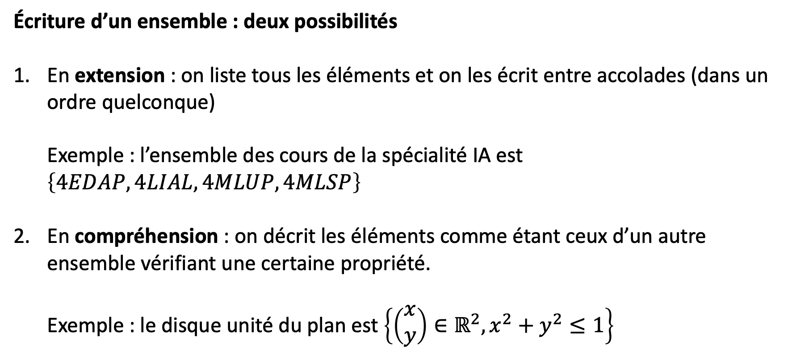
1. Rappels de théorie des ensembles.
Écriture d’un ensemble : deux possibilités
En extension : on liste tous les éléments et on les écrit entre accolades (dans un ordre quelconque) Exemple : l’ensemble des cours de la spécialité IA est $\left\{4EDAP,4LIAL,4MLUP,4MLSP\right\}$
En compréhension : on décrit les éléments comme étant ceux d’un autre ensemble vérifiant une certaine propriété. Exemple : le disque unité du plan est $\left\{\left(\begin{matrix}x \\ y\end{matrix}\right)∈ℝ^{2},x^{2}+y^{2}≤1\right\}$
Notes:
Il n’y a pas de notion d’ordre dans la description d’un ensemble en extension.
Dans le cas d’ensembles infinis et/ou complexes à décrire on privilégiera bien sûr la seconde écriture.

Slide 6
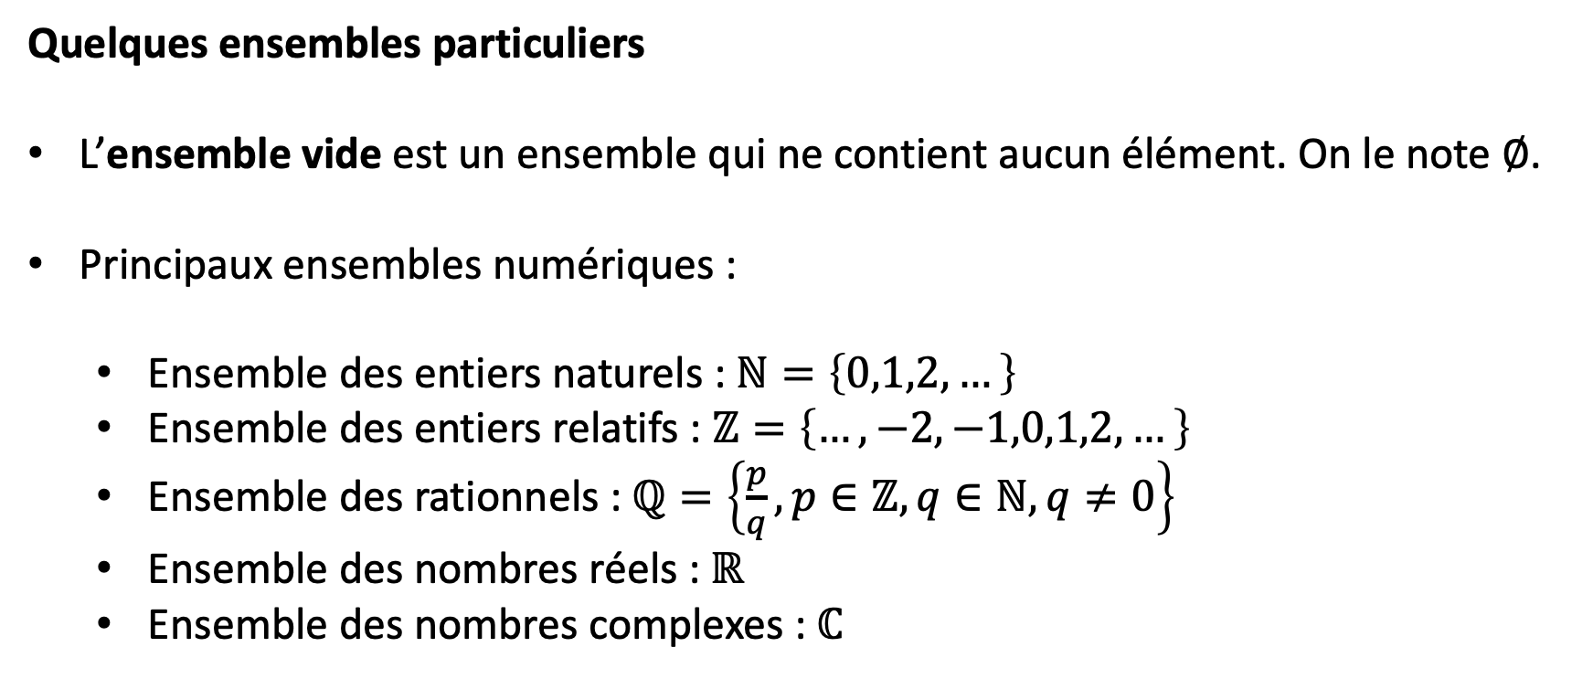
1. Rappels de théorie des ensembles.
Quelques ensembles particuliers
L’ensemble vide est un ensemble qui ne contient aucun élément. On le note $∅$.
Principaux ensembles numériques :
Ensemble des entiers naturels : $ℕ=\left\{0,1,2,…\right\}$
Ensemble des entiers relatifs : $ℤ=\left\{…,−2,−1,0,1,2,…\right\}$
Ensemble des rationnels : $ℚ=\left\{\frac{p}{q},p∈ℤ,q∈ℕ,q≠0\right\}$
Ensemble des nombres réels : $ℝ$
Ensemble des nombres complexes : $ℂ$

Slide 7

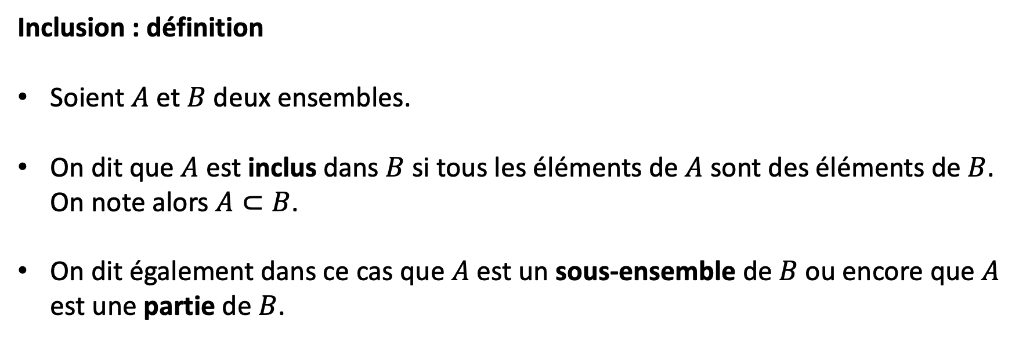
1. Rappels de théorie des ensembles.
Inclusion : définition
Soient $A$ et $B$ deux ensembles.
On dit que $A$ est inclus dans $B$ si tous les éléments de $A$sont des éléments de $B$. On note alors $A⊂B$.
On dit également dans ce cas que $A$ est un sous-ensemble de $B$ ou encore que $A$ est une partie de $B$.

Slide 8
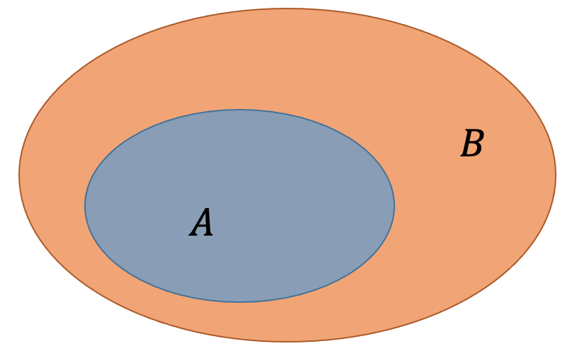
1. Rappels de théorie des ensembles.
Sous-ensemble : illustration

Slide 9

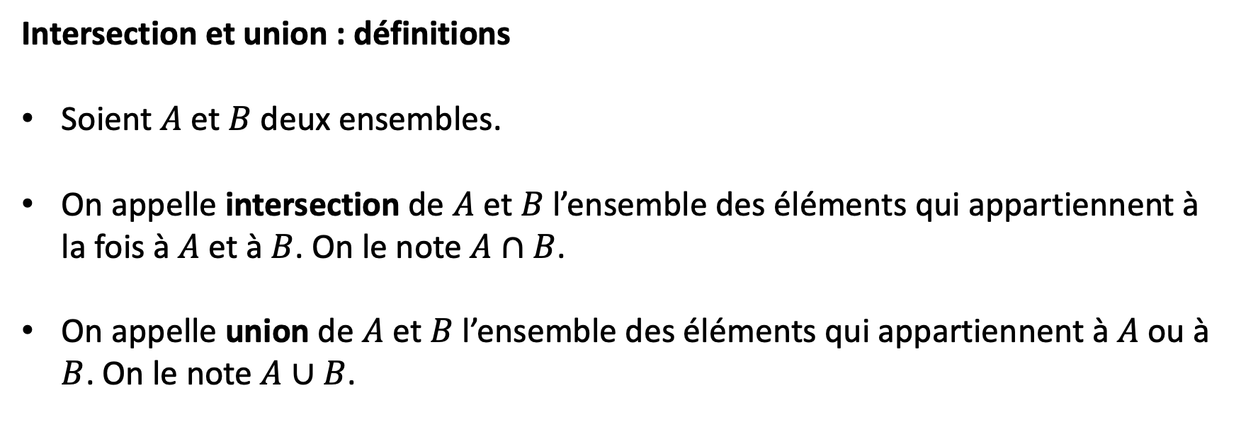
1. Rappels de théorie des ensembles.
Intersection et union : définitions
Soient $A$ et $B$ deux ensembles.
On appelle intersection de $A$ et $B$ l’ensemble des éléments qui appartiennent à la fois à $A$ et à $B$. On le note $A∩B$.
On appelle union de $A$ et $B$ l’ensemble des éléments qui appartiennent à $A$ ou à $B$. On le note $A∪B$.

Slide 10
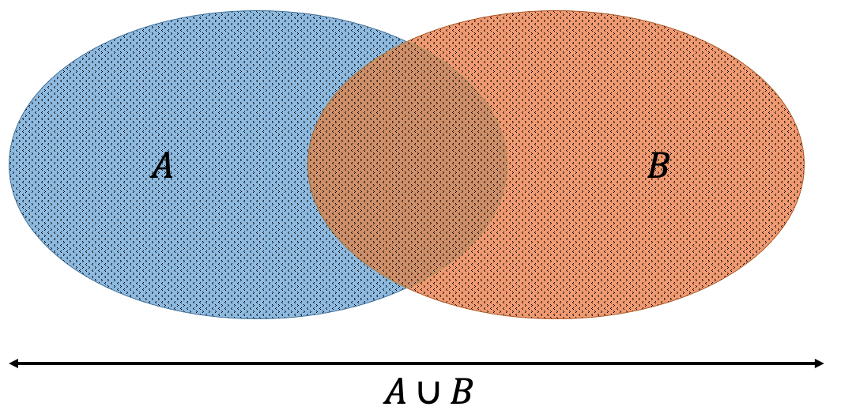
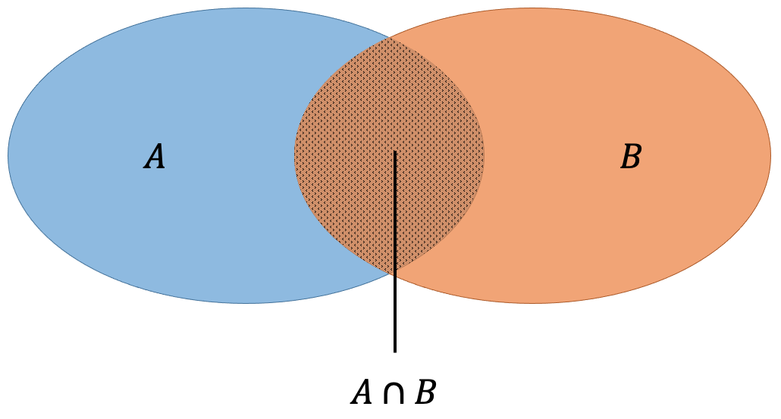
1. Rappels de théorie des ensembles.
Intersection et union : illustration

Slide 11
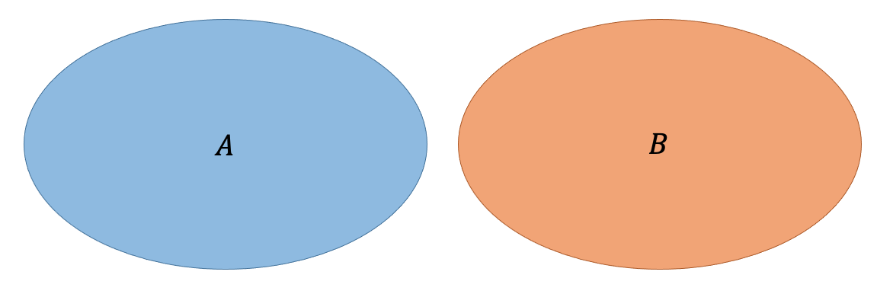
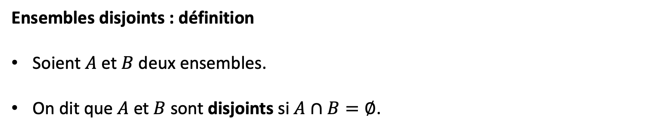
1. Rappels de théorie des ensembles.
Ensembles disjoints : définition
Soient $A$ et $B$ deux ensembles.
On dit que $A$et $B$ sont disjoints si $A∩B=∅$.

Slide 12

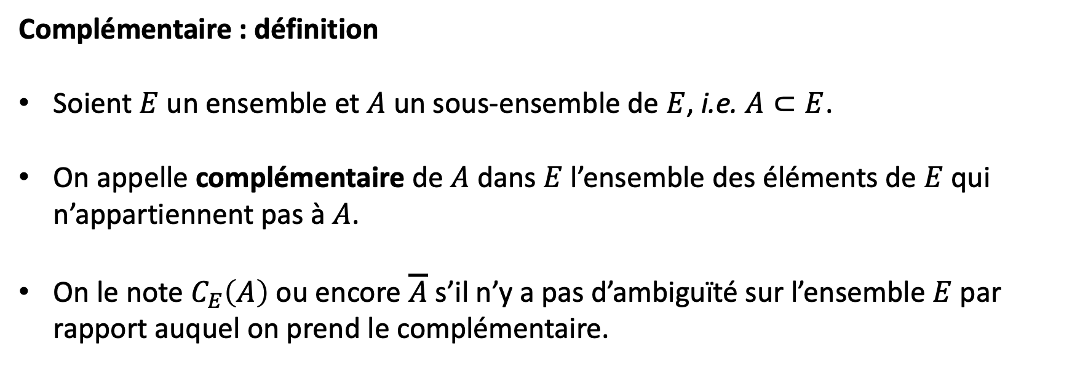
1. Rappels de théorie des ensembles.
Complémentaire : définition
Soient $E$ un ensemble et $A$ un sous-ensemble de $E$, i.e. $A⊂E$.
On appelle complémentaire de $A$ dans $E$ l’ensemble des éléments de $E$ qui n’appartiennent pas à $A$.
On le note $C_{E}\left(A\right)$ ou encore $\overline{A}$ s’il n’y a pas d’ambiguïté sur l’ensemble $E$ par rapport auquel on prend le complémentaire.
Notes:
Un ensemble et son complémentaire sont toujours disjoints.

Slide 13
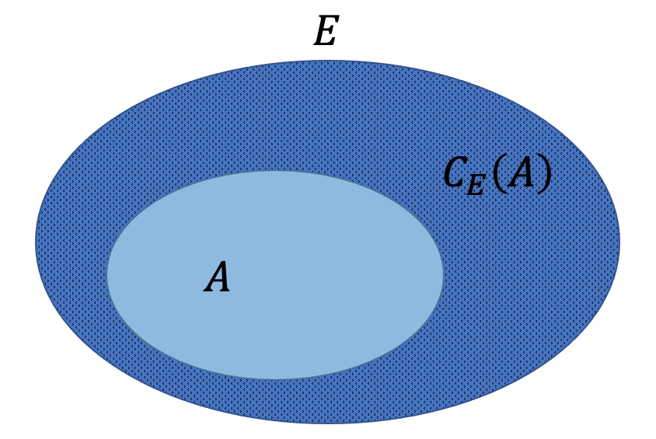
1. Rappels de théorie des ensembles.
Complémentaire : illustration

Slide 14

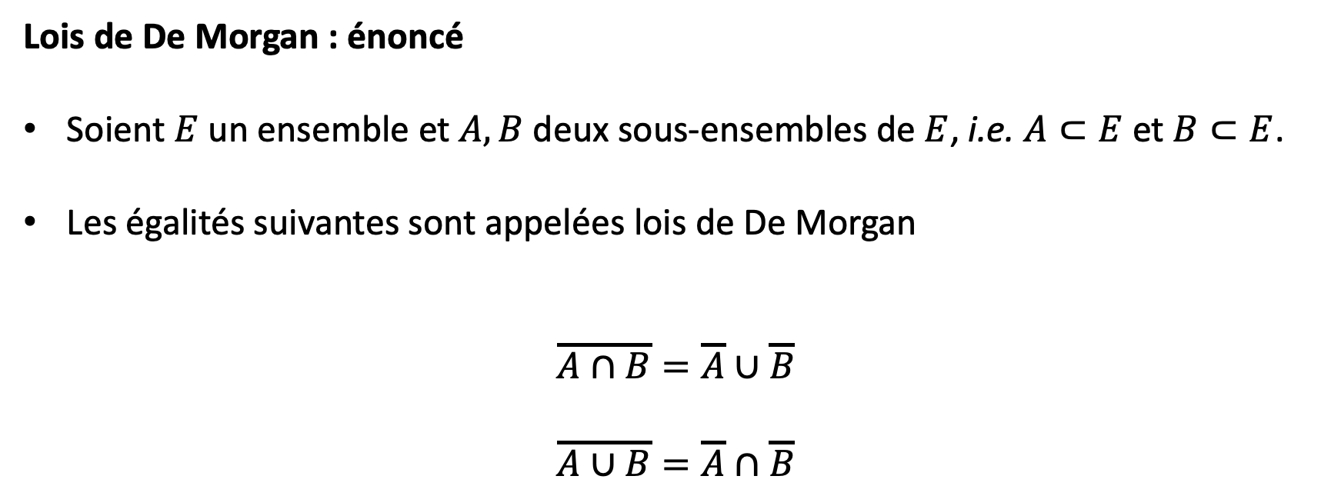
1. Rappels de théorie des ensembles.
Lois de De Morgan : énoncé
Soient $E$ un ensemble et $A,B$ deux sous-ensembles de $E$, i.e. $A⊂E$ et $B⊂E$.
Les égalités suivantes sont appelées lois de De Morgan
$$\overline{A∩B}=\overline{A}∪\overline{B}$$
$$\overline{A∪B}=\overline{A}∩\overline{B}$$
Notes:
Auguste De Morgan (1806-1871) était un mathématicien britannique.

Slide 15

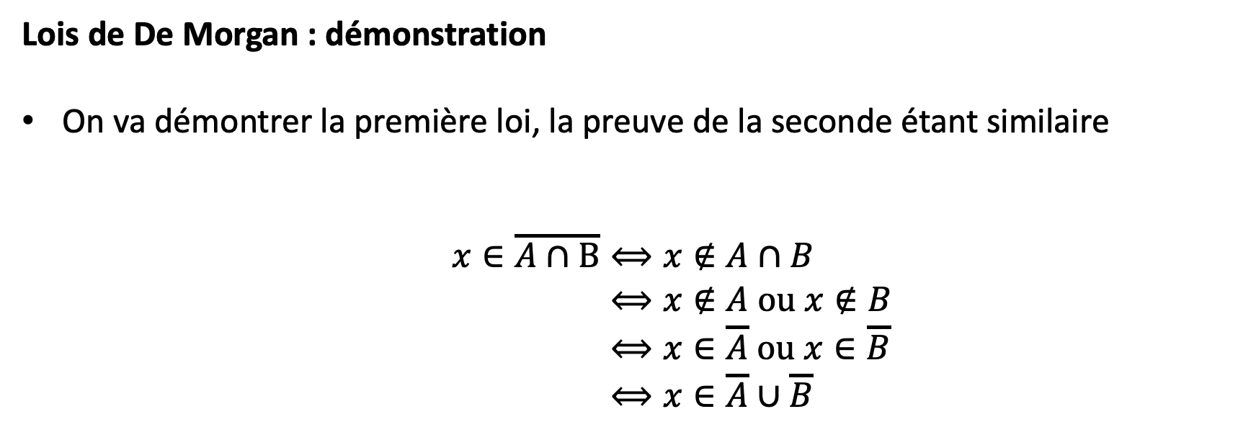
1. Rappels de théorie des ensembles.
Lois de De Morgan : démonstration
On va démontrer la première loi, la preuve de la seconde étant similaire
$$x∈\overline{A∩B}⟺x∉A∩B \\ ⟺x∉A \text{ou} x∉B \\ ⟺x∈\overline{A} \text{ou} x∈\overline{B} \\ ⟺x∈\overline{A}∪\overline{B}$$

Slide 16

1. Rappels de théorie des ensembles.

Slide 17
2. Dénombrement.

Slide 18

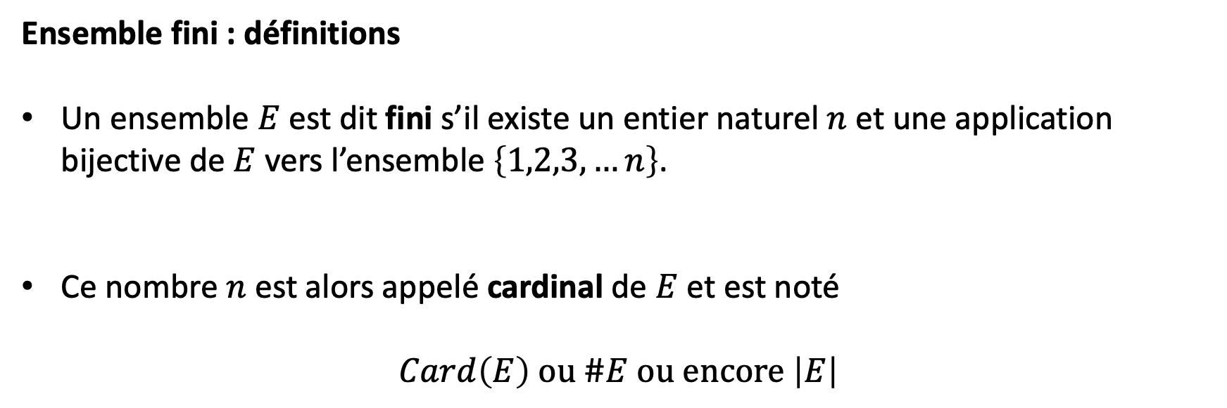
2. Dénombrement.
Ensemble fini : définitions
Un ensemble $E$ est dit fini s’il existe un entier naturel $n$ et une application bijective de $E$ vers l’ensemble $\left\{1,2,3,…n\right\}$.
Ce nombre $n$ est alors appelé cardinal de $E$ et est noté
$$Card\left(E\right) \text{ou} \#E \text{ou} \text{encore} \left|E\right|$$

Slide 19

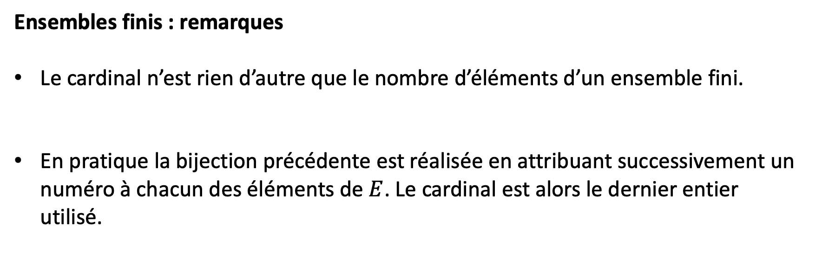
2. Dénombrement.
Ensembles finis : remarques
Le cardinal n’est rien d’autre que le nombre d’éléments d’un ensemble fini.
En pratique la bijection précédente est réalisée en attribuant successivement un numéro à chacun des éléments de $E$. Le cardinal est alors le dernier entier utilisé.
Notes:
Cette attribution de numéros n’est ni plus ni moins qu’un décompte des éléments.

Slide 20
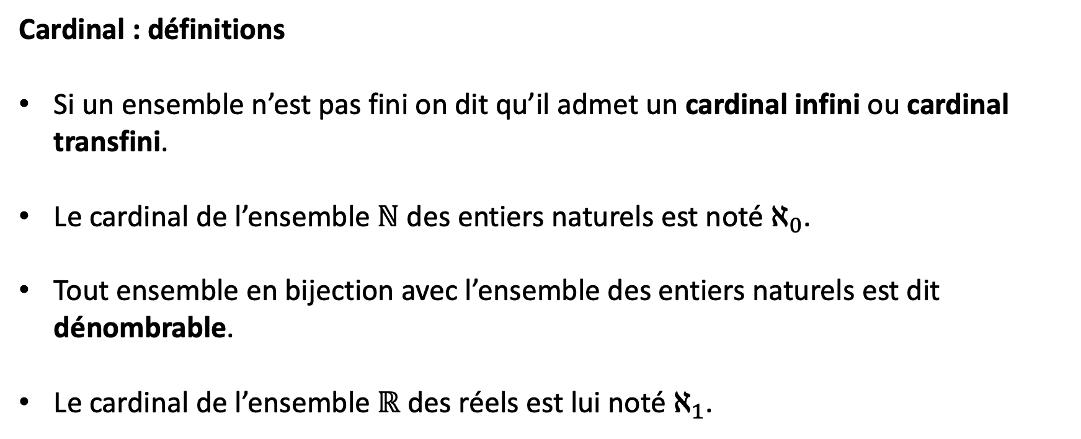
2. Dénombrement.
Cardinal : définitions
Si un ensemble n’est pas fini on dit qu’il admet un cardinal infini ou cardinal transfini.
Le cardinal de l’ensemble $ℕ$ des entiers naturels est noté $ℵ_{0}$.
Tout ensemble en bijection avec l’ensemble des entiers naturels est dit dénombrable.
Le cardinal de l’ensemble $ℝ$ des réels est lui noté $ℵ_{1}$.
Notes:
Ceci est un slide de culture générale.

Slide 21

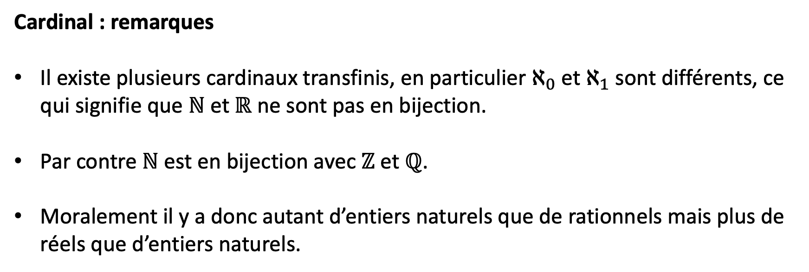
2. Dénombrement.
Cardinal : remarques
Il existe plusieurs cardinaux transfinis, en particulier $ℵ_{0}$ et $ℵ_{1}$ sont différents, ce qui signifie que $ℕ$ et $ℝ$ ne sont pas en bijection.
Par contre $ℕ$ est en bijection avec $ℤ$ et $ℚ$.
Moralement il y a donc autant d’entiers naturels que de rationnels mais plus de réels que d’entiers naturels.
Notes:
Ceci est un slide de culture générale. Méditez donc sur ces résultats.

Slide 22

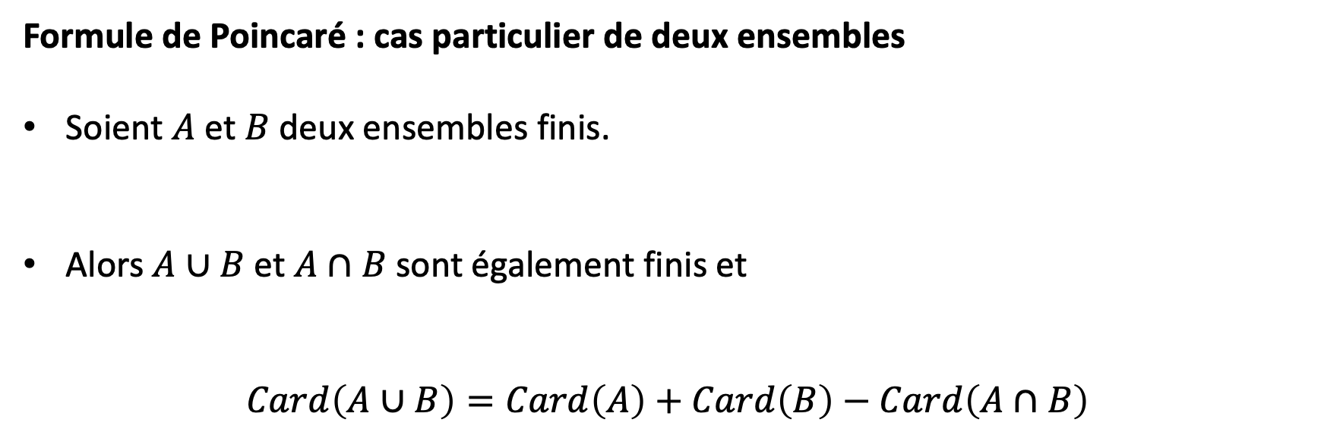
2. Dénombrement.
Formule de Poincaré : cas particulier de deux ensembles
Soient $A$et $B$ deux ensembles finis.
Alors $A∪B$ et $A∩B$ sont également finis et
$$Card\left(A∪B\right)=Card\left(A\right)+Card\left(B\right)−Card\left(A∩B\right)$$
Notes:
Pour s’en persuader il suffit de reprendre l’illustration d’une intersection, on voit bien alors qu’en additionnant les cardinaux de A et B on comptabilise deux fois

Slide 23

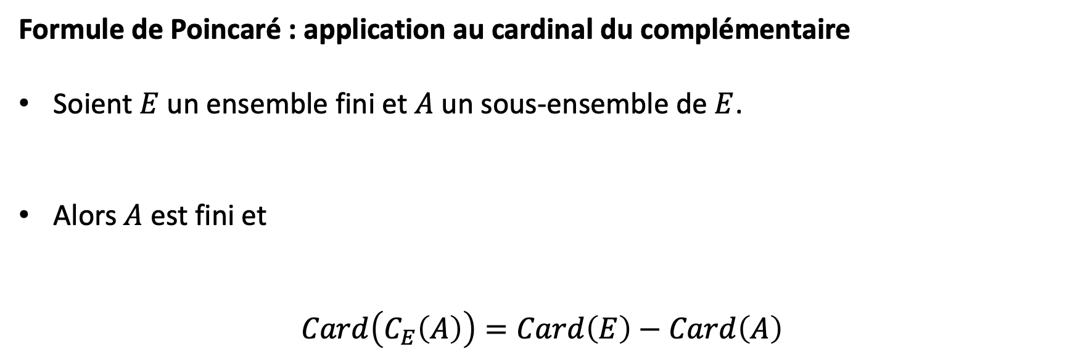
2. Dénombrement.
Formule de Poincaré : application au cardinal du complémentaire
Soient $E$ un ensemble fini et $A$ un sous-ensemble de $E$.
Alors $A$ est fini et
$$Card\left(C_{E}\left(A\right)\right)=Card\left(E\right)−Card\left(A\right)$$
Notes:
Cette formule découle directement de celle de Poincaré pour deux ensembles : A et son complémentaire. Elle a une grande utilité en pratique, car il est parfois plus simple de déterminer le cardinal du complémentaire d’un sous-ensemble que celui du sous-ensemble lui même.

Slide 24

2. Dénombrement.
Situations classiques de dénombrement
On va s’intéresser à quelques problèmes classiques de dénombrement et étudier leur résolution.
Ces situations sont génériques en ce sens qu’elles se retrouvent dans de multiples contextes différents.
Ce qui les distingue en particulier est la présence ou l’absence d’une notion d’ordre dans leur description.

Slide 25
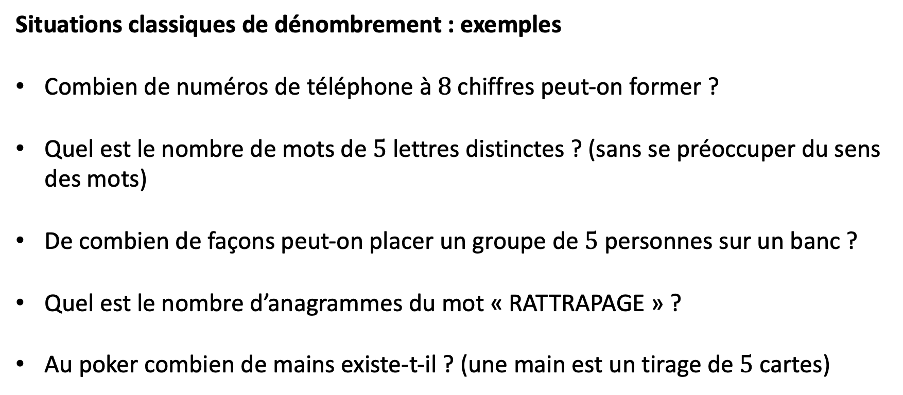
2. Dénombrement.
Situations classiques de dénombrement : exemples
Combien de numéros de téléphone à $8$ chiffres peut-on former ?
Quel est le nombre de mots de $5$ lettres distinctes ? (sans se préoccuper du sens des mots)
De combien de façons peut-on placer un groupe de $5$ personnes sur un banc ?
Quel est le nombre d’anagrammes du mot « RATTRAPAGE » ?
Au poker combien de mains existe-t-il ? (une main est un tirage de $5$ cartes)
Notes:
On remarque facilement que l’ordre importe dans toutes ces situations sauf dans la dernière.

Slide 26

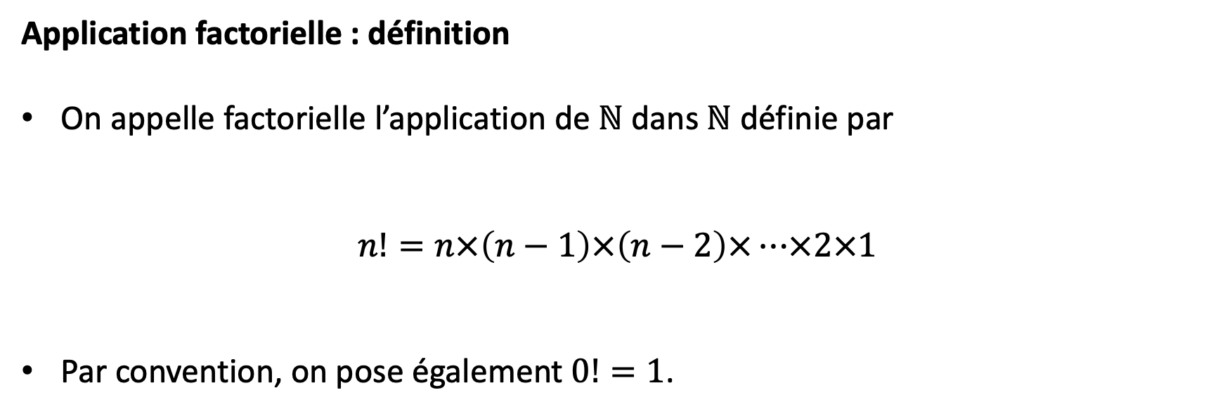
2. Dénombrement.
Application factorielle : définition
On appelle factorielle l’application de $ℕ$ dans $ℕ$ définie par
$$n!=n×\left(n−1\right)×\left(n−2\right)×…×2×1$$
Par convention, on pose également $0!=1$.

Slide 27
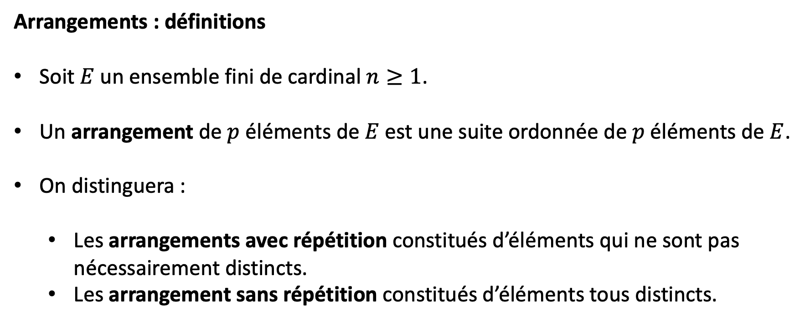
2. Dénombrement.
Arrangements : définitions
Soit $E$ un ensemble fini de cardinal $n≥1$.
Un arrangement de $p$ éléments de $E$ est une suite ordonnée de $p$ éléments de $E$.
On distinguera :
Les arrangements avec répétition constitués d’éléments qui ne sont pas nécessairement distincts.
Les arrangement sans répétition constitués d’éléments tous distincts.
Notes:
On parle également de « p-liste » à la place d’ « arrangement avec répétition ».
Il est fondamental de bien comprendre que dans la notion d’arrangement l’ordre des éléments importe.
Pour un arrangement sans répétition, on a nécessairement p inférieur ou égal à n.

Slide 28
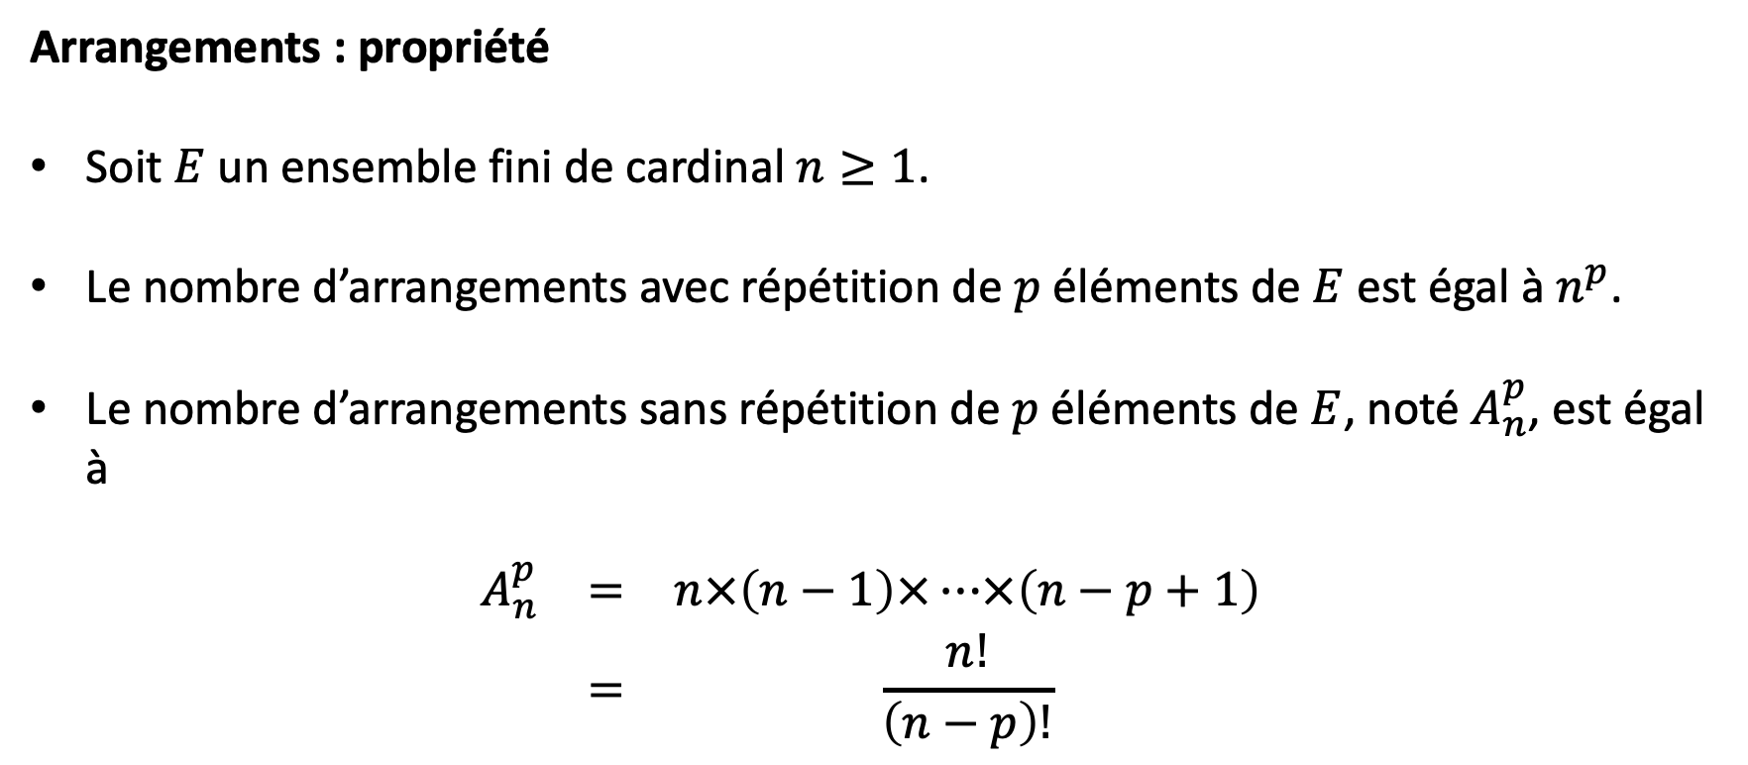
2. Dénombrement.
Arrangements : propriété
Soit $E$ un ensemble fini de cardinal $n≥1$.
Le nombre d’arrangements avec répétition de $p$ éléments de $E$ est égal à $n^{p}$.
Le nombre d’arrangements sans répétition de $p$ éléments de $E$, noté $A_{n}^{p}$, est égal à
$$\begin{matrix}A_{n}^{p} & = & n×\left(n−1\right)×…×\left(n−p+1\right) \\ & = & \frac{n!}{\left(n−p\right)!}\end{matrix}$$
Notes:
Pour un arrangement sans répétition, on a nécessairement p inférieur ou égal à n.

Slide 29
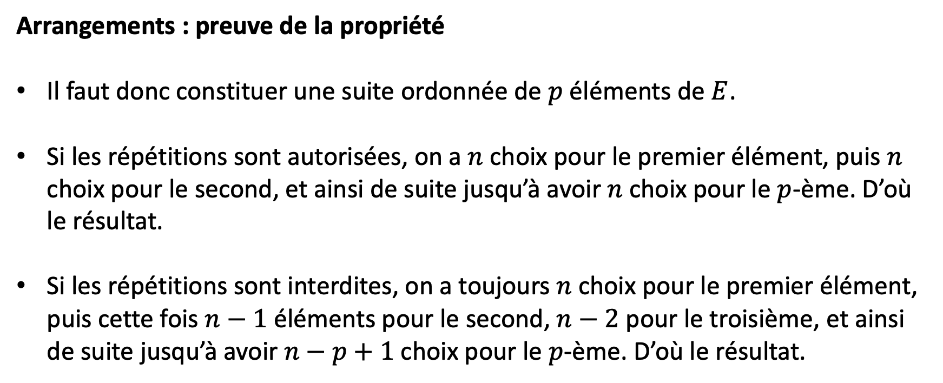
2. Dénombrement.
Arrangements : preuve de la propriété
Il faut donc constituer une suite ordonnée de $p$ éléments de $E$.
Si les répétitions sont autorisées, on a $n$ choix pour le premier élément, puis $n$ choix pour le second, et ainsi de suite jusqu’à avoir $n$ choix pour le $p$-ème. D’où le résultat.
Si les répétitions sont interdites, on a toujours $n$ choix pour le premier élément, puis cette fois $n−1$ éléments pour le second, $n−2$ pour le troisième, et ainsi de suite jusqu’à avoir $n−p+1$ choix pour le $p$-ème. D’où le résultat.

Slide 30

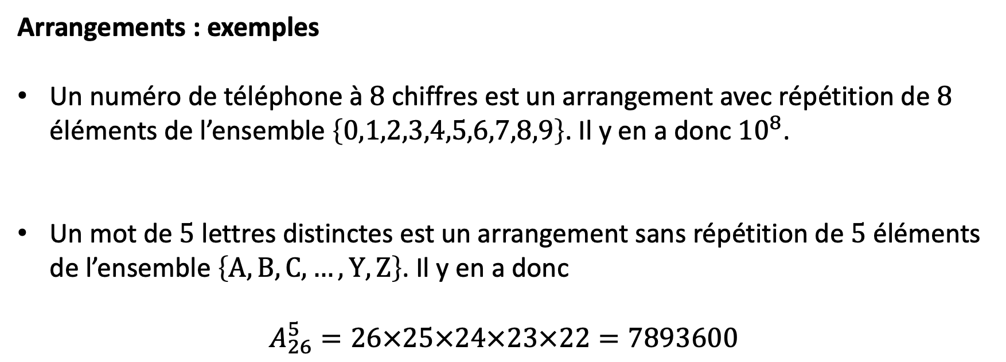
2. Dénombrement.
Arrangements : exemples
Un numéro de téléphone à $8$ chiffres est un arrangement avec répétition de $8$ éléments de l’ensemble $\left\{0,1,2,3,4,5,6,7,8,9\right\}$. Il y en a donc ${10}^{8}$.
Un mot de $5$ lettres distinctes est un arrangement sans répétition de $5$ éléments de l’ensemble $\left\{\text{A},\text{B},\text{C},…,\text{Y},\text{Z}\right\}$. Il y en a donc
$$A_{26}^{5}=26×25×24×23×22=7893600$$

Slide 31
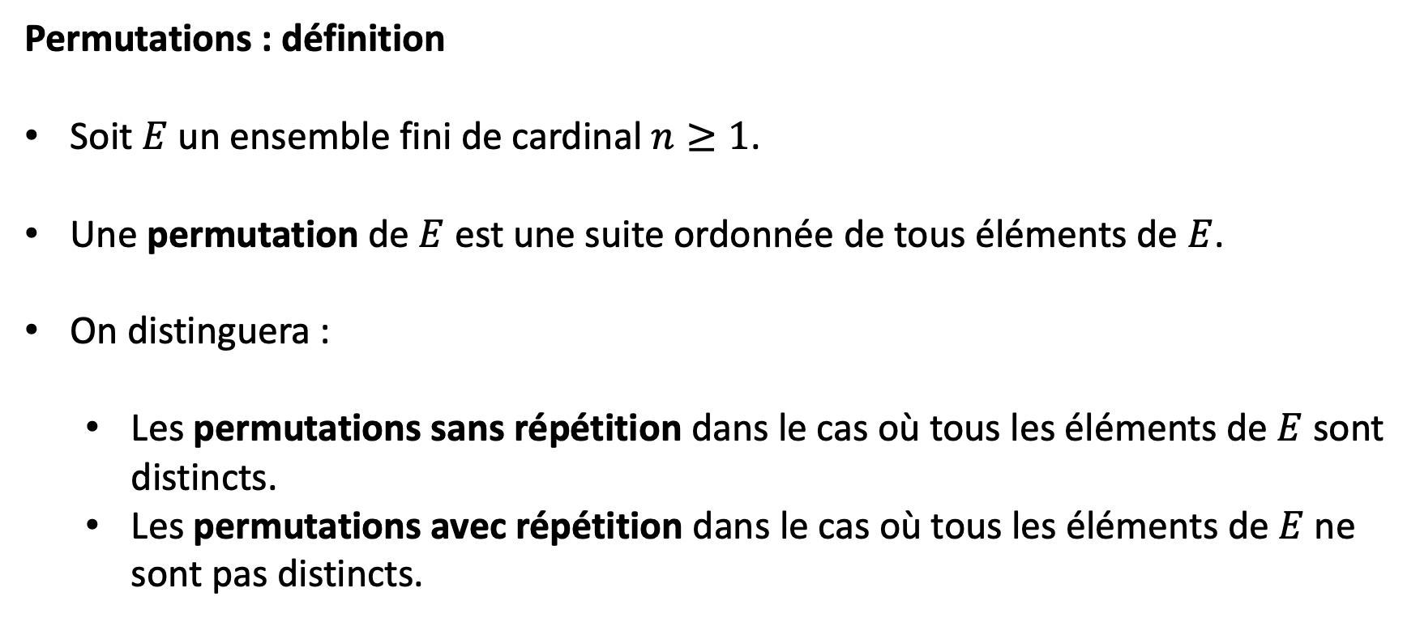
2. Dénombrement.
Permutations : définition
Soit $E$ un ensemble fini de cardinal $n≥1$.
Une permutation de $E$ est une suite ordonnée de tous éléments de $E$.
On distinguera :
Les permutations sans répétition dans le cas où tous les éléments de $E$ sont distincts.
Les permutations avec répétition dans le cas où tous les éléments de $E$ ne sont pas distincts.
Notes:
Comme dans le cas des arrangements l’ordre des éléments importe dans une permutation.
Dans le cas de permutations avec répétition, il ne s’agit pas vraiment d’ensembles stricto sensu puisque l’on autorise les doublons.
On devrait donc parler plutôt de « collection d’éléments » ou de « multi ensemble ».

Slide 32
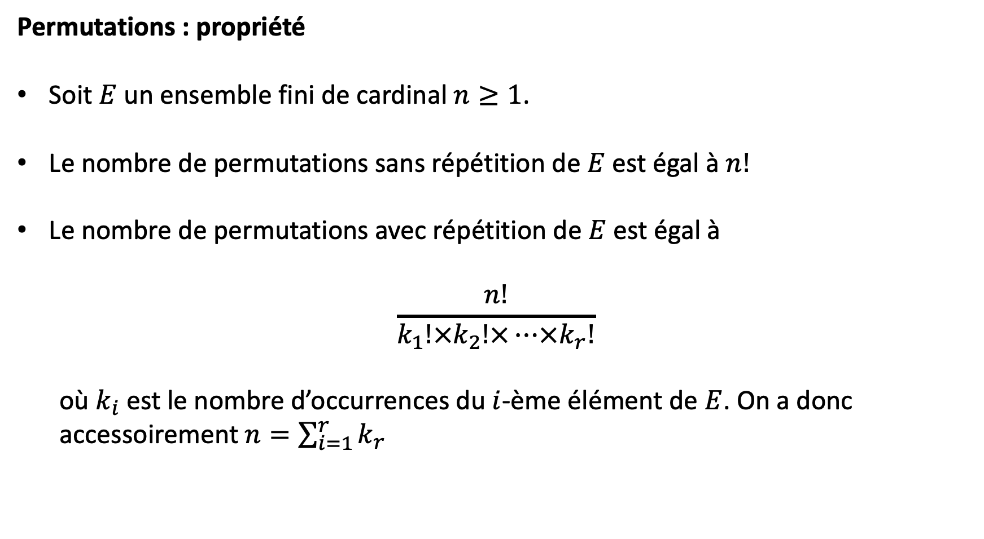
2. Dénombrement.
Permutations : propriété
Soit $E$ un ensemble fini de cardinal $n≥1$.
Le nombre de permutations sans répétition de $E$ est égal à $n!$
Le nombre de permutations avec répétition de $E$ est égal à
$$\frac{n!}{k_{1}!×k_{2}!×…×k_{r}!}$$
où $k_{i}$ est le nombre d’occurrences du $i$-ème élément de $E$. On a donc accessoirement $n=\sum_{i=1}^{r}{k_{r}}$

Slide 33
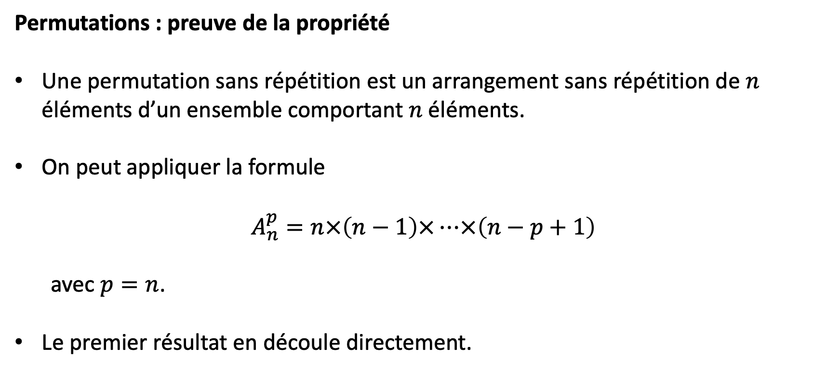
2. Dénombrement.
Permutations : preuve de la propriété
Une permutation sans répétition est un arrangement sans répétition de $n$ éléments d’un ensemble comportant $n$ éléments.
On peut appliquer la formule
$$A_{n}^{p}=n×\left(n−1\right)×…×\left(n−p+1\right)$$
avec $p=n$.
Le premier résultat en découle directement.

Slide 34
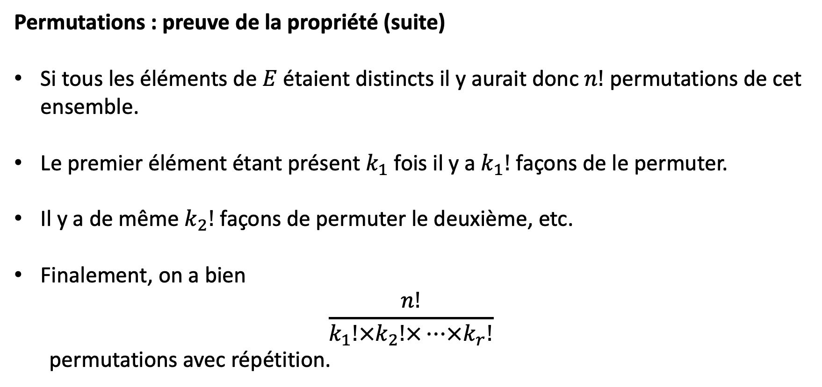
2. Dénombrement.
Permutations : preuve de la propriété (suite)
Si tous les éléments de $E$ étaient distincts il y aurait donc $n!$ permutations de cet ensemble.
Le premier élément étant présent $k_{1}$ fois il y a $k_{1}!$ façons de le permuter.
Il y a de même $k_{2}!$ façons de permuter le deuxième, etc.
Finalement, on a bien
$$\frac{n!}{k_{1}!×k_{2}!×…×k_{r}!}$$
permutations avec répétition.

Slide 35

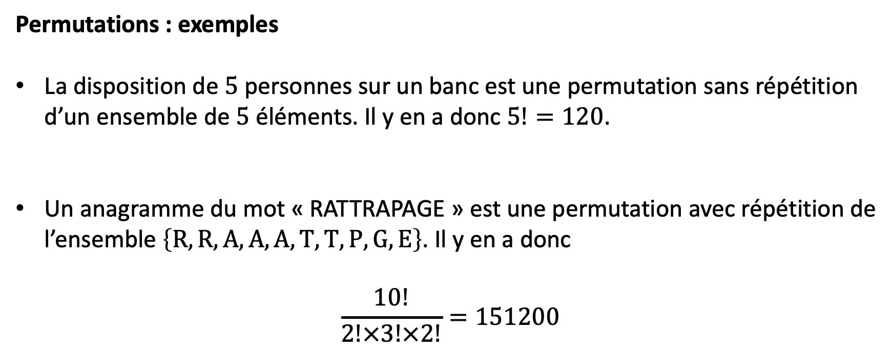
2. Dénombrement.
Permutations : exemples
La disposition de $5$ personnes sur un banc est une permutation sans répétition d’un ensemble de $5$ éléments. Il y en a donc $5!=120$.
Un anagramme du mot « RATTRAPAGE » est une permutation avec répétition de l’ensemble $\left\{\text{R},\text{R},\text{A},\text{A},\text{A},\text{T},\text{T},\text{P},\text{G},\text{E}\right\}$. Il y en a donc
$$\frac{10!}{2!×3!×2!}=151200$$

Slide 36

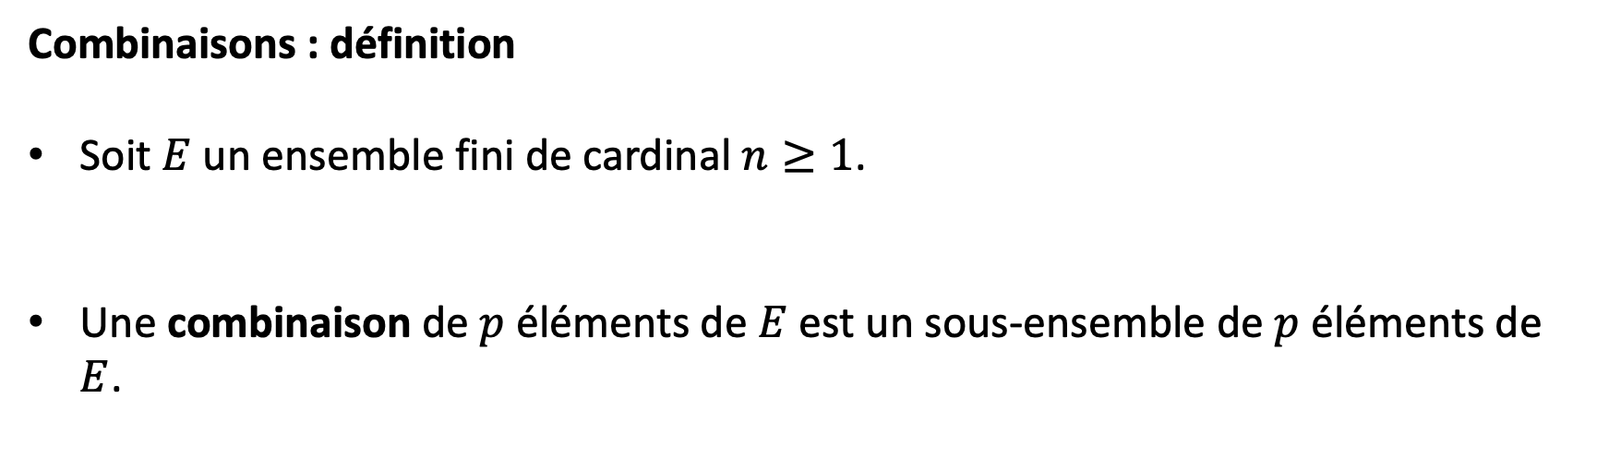
2. Dénombrement.
Combinaisons : définition
Soit $E$ un ensemble fini de cardinal $n≥1$.
Une combinaison de $p$ éléments de $E$ est un sous-ensemble de $p$ éléments de $E$.
Notes:
Il est fondamental de bien comprendre que dans la notion de combinaison l’ordre des éléments n’importe pas.
On a nécessairement p inférieur ou égal à n.

Slide 37

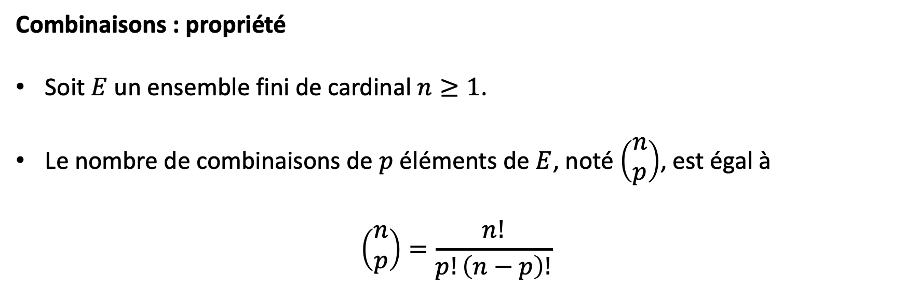
2. Dénombrement.
Combinaisons : propriété
Soit $E$ un ensemble fini de cardinal $n≥1$.
Le nombre de combinaisons de $p$ éléments de $E$, noté $\left(\begin{matrix}n \\ p\end{matrix}\right)$, est égal à
$$\left(\begin{matrix}n \\ p\end{matrix}\right)=\frac{n!}{p!\left(n−p\right)!}$$
Notes:
On a nécessairement p inférieur ou égal à n.

Slide 38
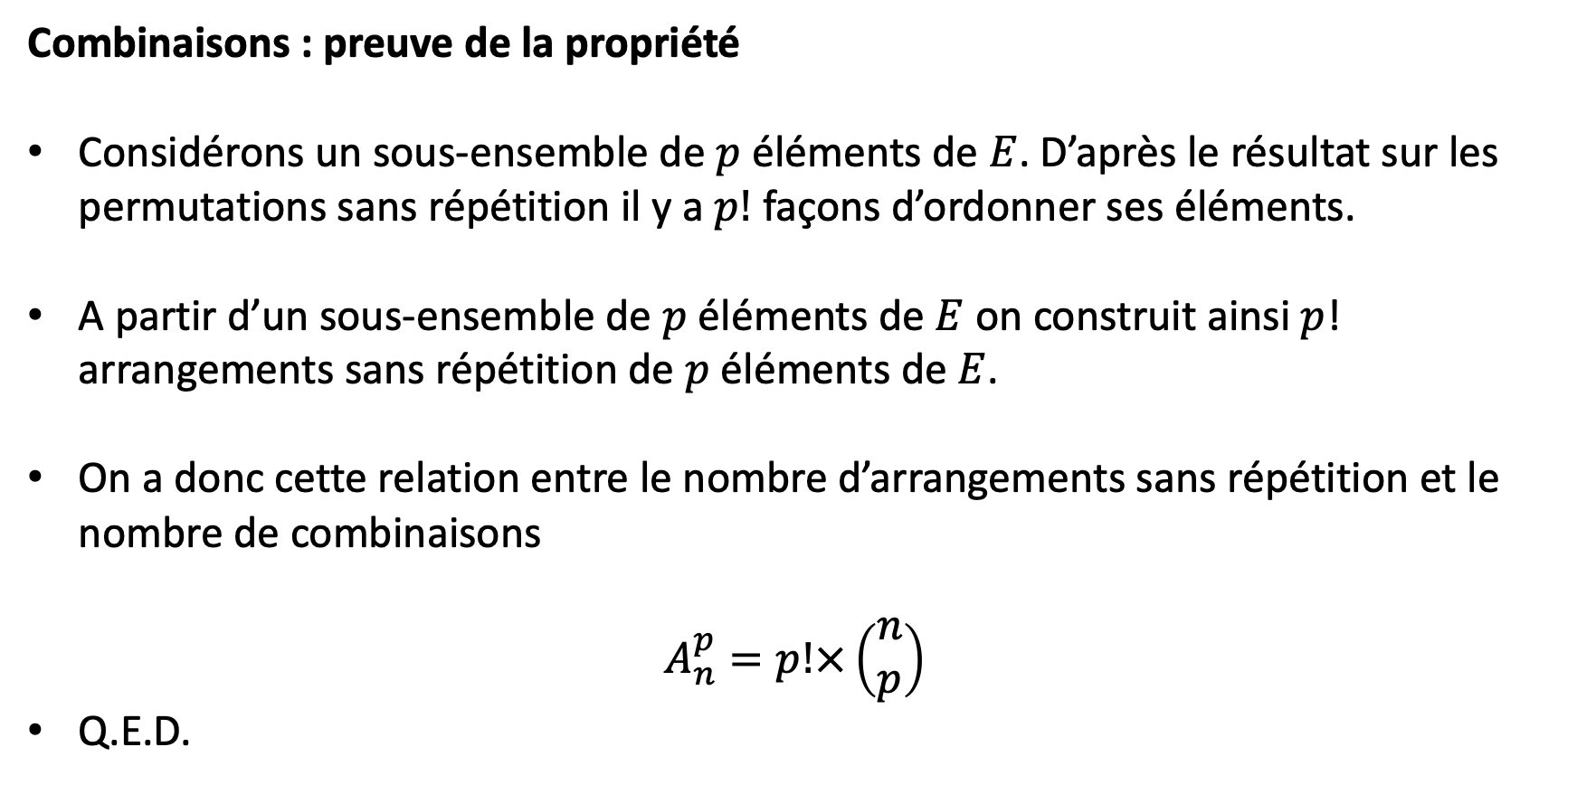
2. Dénombrement.
Combinaisons : preuve de la propriété
Considérons un sous-ensemble de $p$ éléments de $E$. D’après le résultat sur les permutations sans répétition il y a $p!$ façons d’ordonner ses éléments.
A partir d’un sous-ensemble de $p$ éléments de $E$ on construit ainsi $p$! arrangements sans répétition de $p$ éléments de $E$.
On a donc cette relation entre le nombre d’arrangements sans répétition et le nombre de combinaisons
$$A_{n}^{p}=p!×\left(\begin{matrix}n \\ p\end{matrix}\right)$$
Q.E.D.

Slide 39

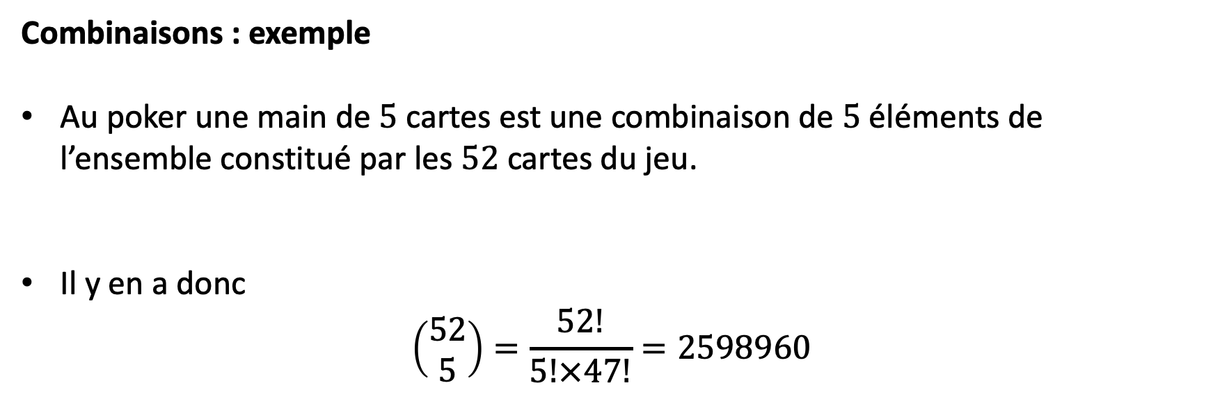
2. Dénombrement.
Combinaisons : exemple
Au poker une main de $5$ cartes est une combinaison de $5$ éléments de l’ensemble constitué par les $52$ cartes du jeu.
Il y en a donc
$$\left(\begin{matrix}52 \\ 5\end{matrix}\right)=\frac{52!}{5!×47!}=2598960$$

Slide 40
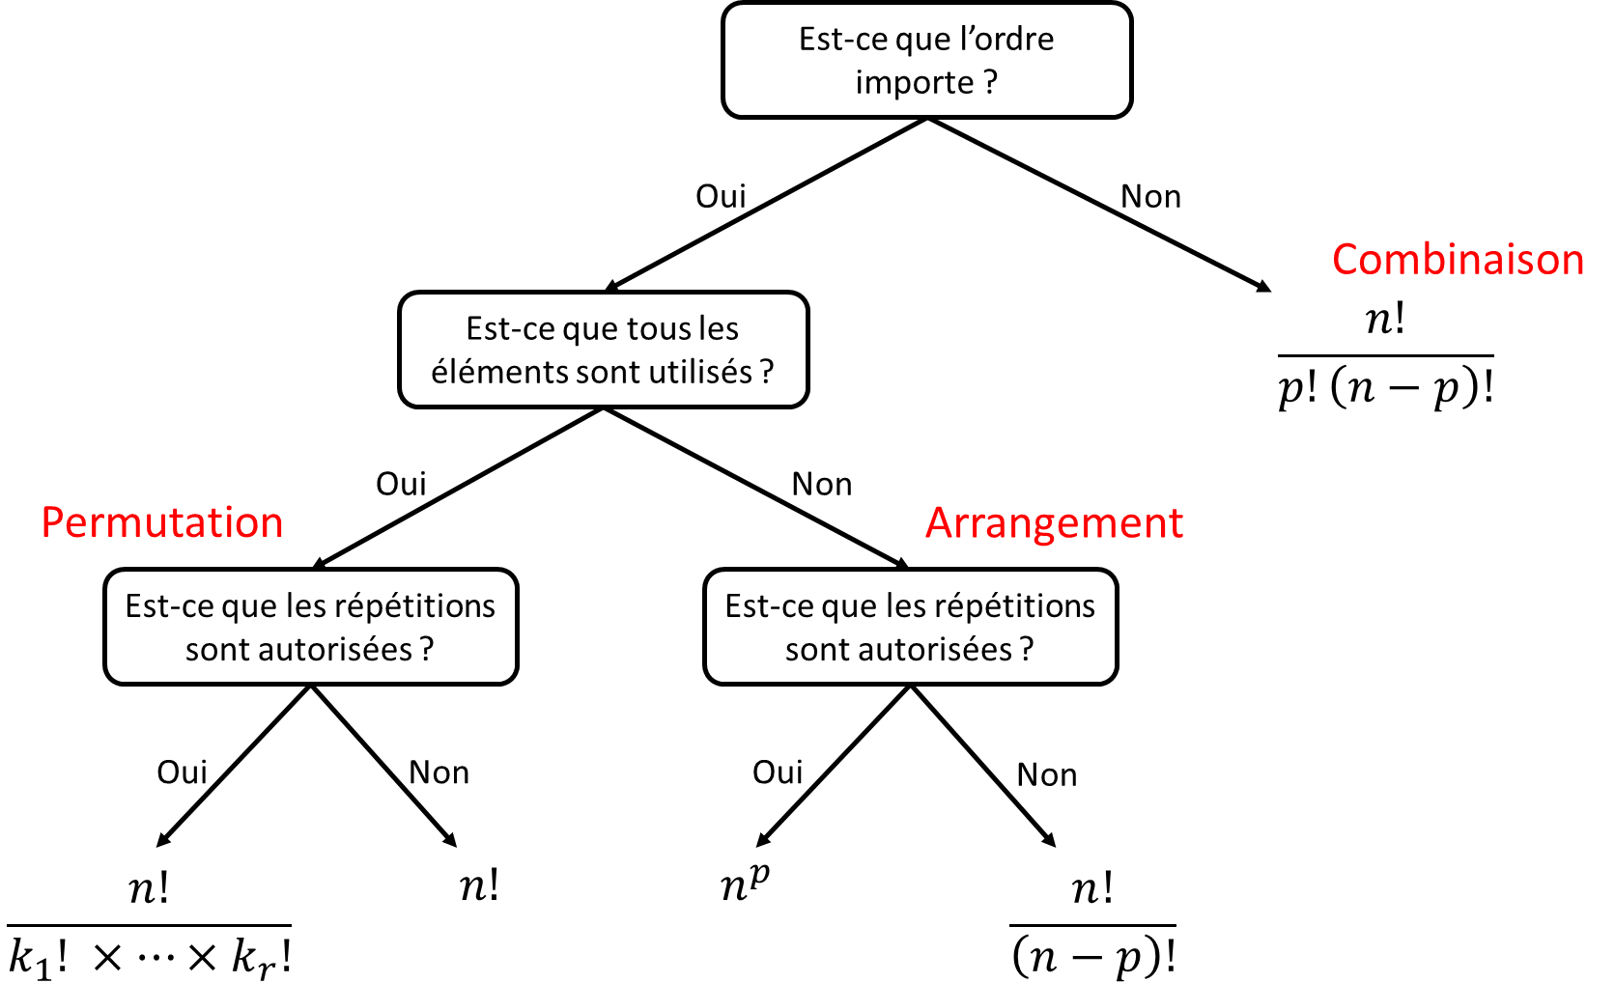
2. Dénombrement.
Situations classiques de dénombrement : arbre de décision récapitulatif

Slide 41
2. Dénombrement.

Slide 42
3. Univers et probabilité.

Slide 43

3. Univers et probabilité.
Deux types d’expériences
Expériences déterministes : une seule issue possible que l’on peut identifier a priori.
Expériences aléatoires : plusieurs issues possibles dont il est impossible de prédire avec certitude laquelle adviendra.
Notes:
C’est une vision très simplifiée mais elle suffira pour le moment.

Slide 44

3. Univers et probabilité.
Expériences aléatoires : remarques
Même si l’on ne connait pas le résultat précis d’une expérience aléatoire on connaît (en général) l’ensemble des issues possibles.
On sait de plus modéliser la régularité avec laquelle chacune des issues advient, ce qui conduira à la notion de probabilité.

Slide 45

3. Univers et probabilité.
Remarque pour les probabilistes
Nous ne donnerons pas toujours de définitions précises et rigoureuses des différents concepts que l’on utilisera.
L’étudiant plus curieux pourra s’intéresser de lui-même à la branche des mathématiques appelée théorie de la mesure et à son application aux probabilités.

Slide 46

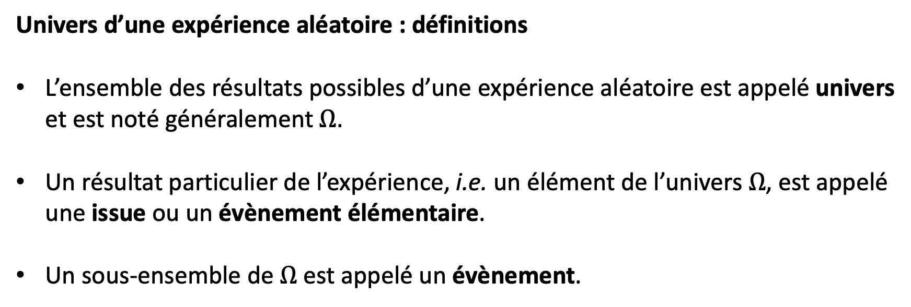
3. Univers et probabilité.
Univers d’une expérience aléatoire : définitions
L’ensemble des résultats possibles d’une expérience aléatoire est appelé univers et est noté généralement $Ω$.
Un résultat particulier de l’expérience, i.e. un élément de l’univers $Ω$, est appelé une issue ou un évènement élémentaire.
Un sous-ensemble de $Ω$ est appelé un évènement.
Notes:
Cette définition d’un évènement est un très bon exemple de la remarque du slide précédent. Pour être rigoureux il faudrait introduire la notion de “tribu“.

Slide 47
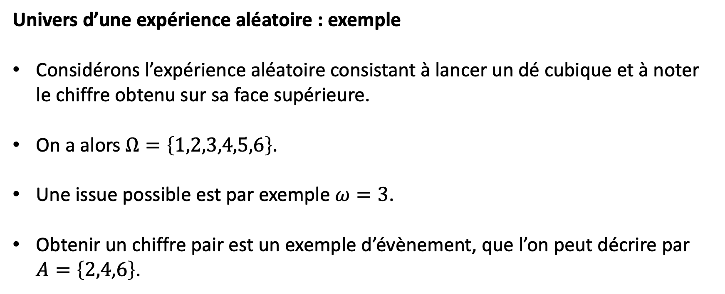
3. Univers et probabilité.
Univers d’une expérience aléatoire : exemple
Considérons l’expérience aléatoire consistant à lancer un dé cubique et à noter le chiffre obtenu sur sa face supérieure.
On a alors $Ω=\left\{1,2,3,4,5,6\right\}$.
Une issue possible est par exemple $ω=3$.
Obtenir un chiffre pair est un exemple d’évènement, que l’on peut décrire par $A=\left\{2,4,6\right\}$.
Notes:
Pas le plus original des exemples, mais très parlant.

Slide 48

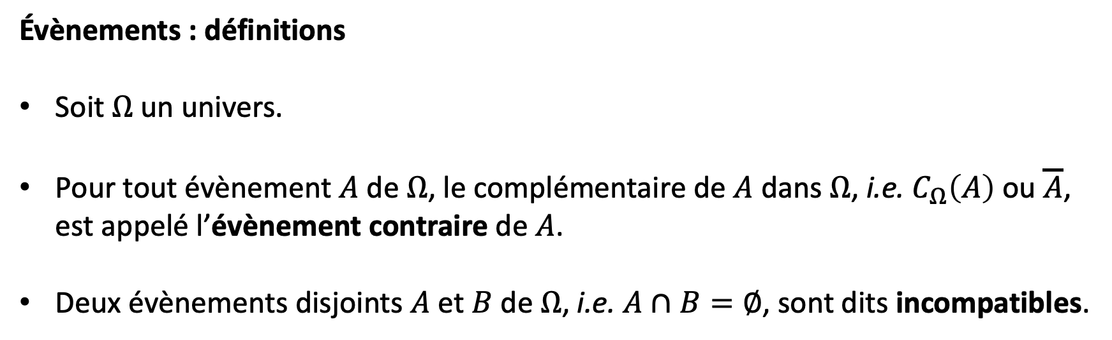
3. Univers et probabilité.
Évènements : définitions
Soit $Ω$ un univers.
Pour tout évènement $A$ de $Ω$, le complémentaire de $A$ dans $Ω$, i.e. $C_{Ω}\left(A\right)$ ou $\overline{A}$, est appelé l’évènement contraire de $A$.
Deux évènements disjoints $A$ et $B$ de $Ω$, i.e. $A∩B=∅$, sont dits incompatibles.
Notes:
Un événement et son évènement contraire sont bien sûr toujours incompatibles.

Slide 49
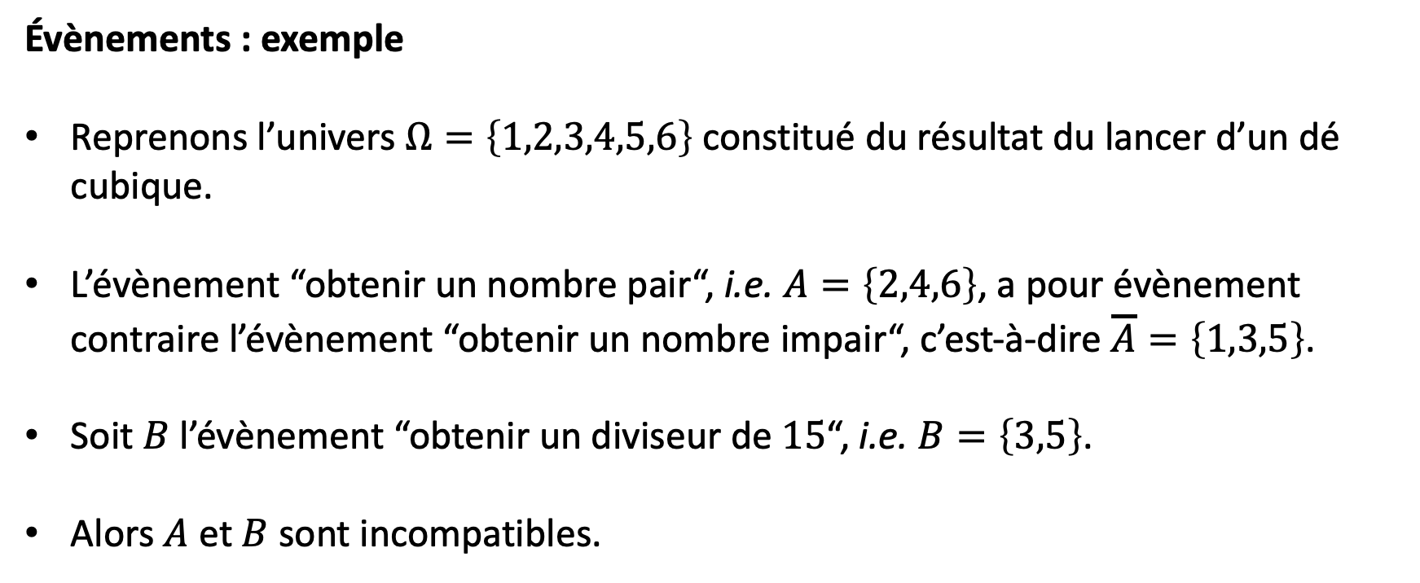
3. Univers et probabilité.
Évènements : exemple
Reprenons l’univers $Ω=\left\{1,2,3,4,5,6\right\}$ constitué du résultat du lancer d’un dé cubique.
L’évènement “obtenir un nombre pair“, i.e. $A=\left\{2,4,6\right\}$, a pour évènement contraire l’évènement “obtenir un nombre impair“, c’est-à-dire $\overline{A}=\left\{1,3,5\right\}$.
Soit $B$ l’évènement “obtenir un diviseur de $15$“, i.e. $B=\left\{3,5\right\}$.
Alors $A$ et $B$ sont incompatibles.

Slide 50
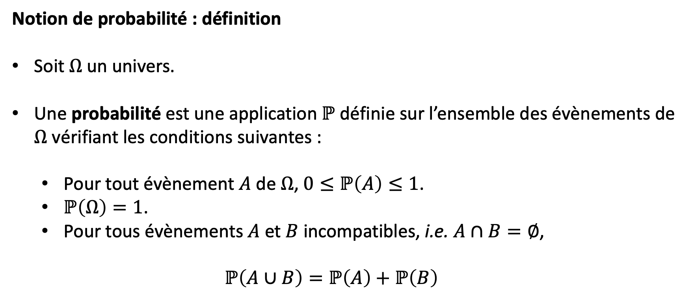
3. Univers et probabilité.
Notion de probabilité : définition
Soit $Ω$ un univers.
Une probabilité est une application $ℙ$ définie sur l’ensemble des évènements de $Ω$ vérifiant les conditions suivantes :
Pour tout évènement $A$ de $Ω$, $0≤ℙ\left(A\right)≤1$.
$ℙ\left(Ω\right)=1$.
Pour tous évènements $A$ et $B$ incompatibles, i.e. $A∩B=∅$,
$$ℙ\left(A∪B\right)=ℙ\left(A\right)+ℙ\left(B\right)$$
Notes:
Là aussi on simplifie beaucoup.

Slide 51
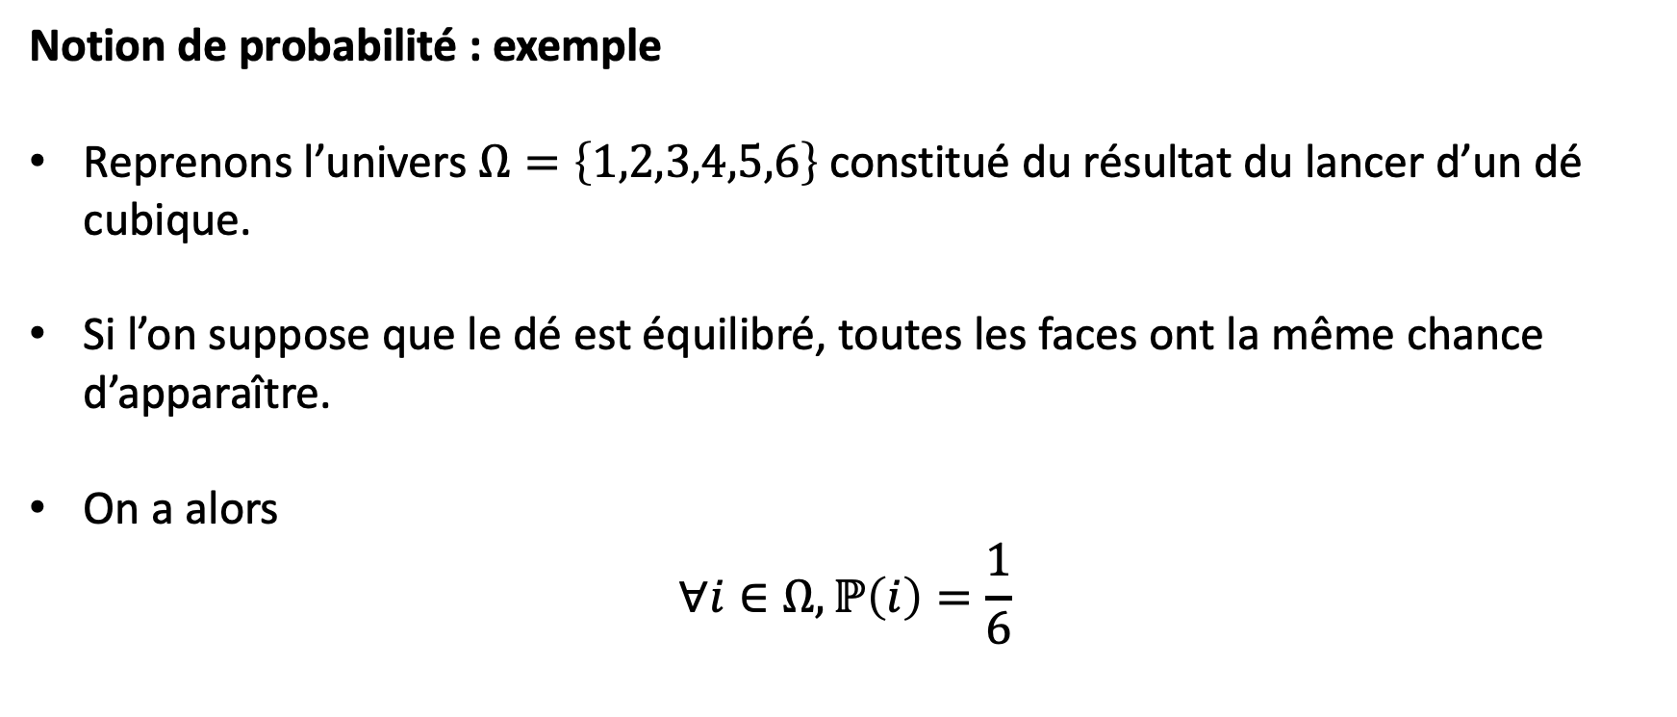
3. Univers et probabilité.
Notion de probabilité : exemple
Reprenons l’univers $Ω=\left\{1,2,3,4,5,6\right\}$ constitué du résultat du lancer d’un dé cubique.
Si l’on suppose que le dé est équilibré, toutes les faces ont la même chance d’apparaître.
On a alors
$$∀i∈Ω, ℙ\left(i\right)=\frac{1}{6}$$
Notes:
C’est une situation idéale

Slide 52
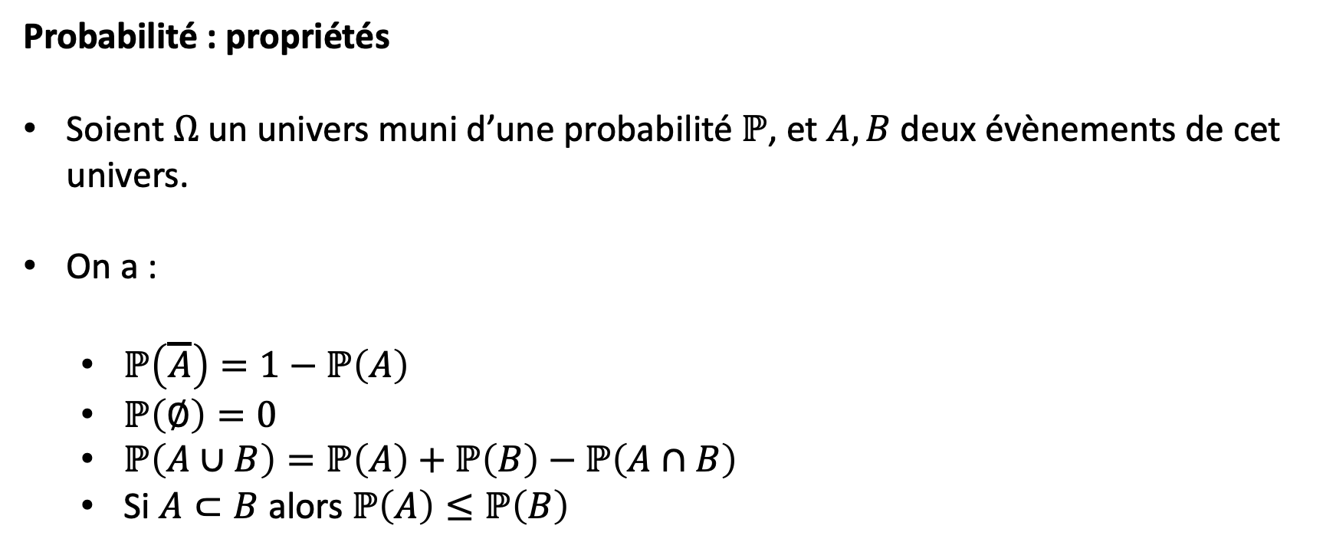
3. Univers et probabilité.
Probabilité : propriétés
Soient $Ω$ un univers muni d’une probabilité $ℙ$, et $A,B$ deux évènements de cet univers.
On a :
$ℙ\left(\overline{A}\right)=1−ℙ\left(A\right)$
$ℙ\left(∅\right)=0$
$ℙ\left(A∪B\right)=ℙ\left(A\right)+ℙ\left(B\right)−ℙ\left(A∩B\right)$
Si $A⊂B$ alors $ℙ\left(A\right)≤ℙ\left(B\right)$
Notes:
Ces propriétés découlent directement de la définition.

Slide 53

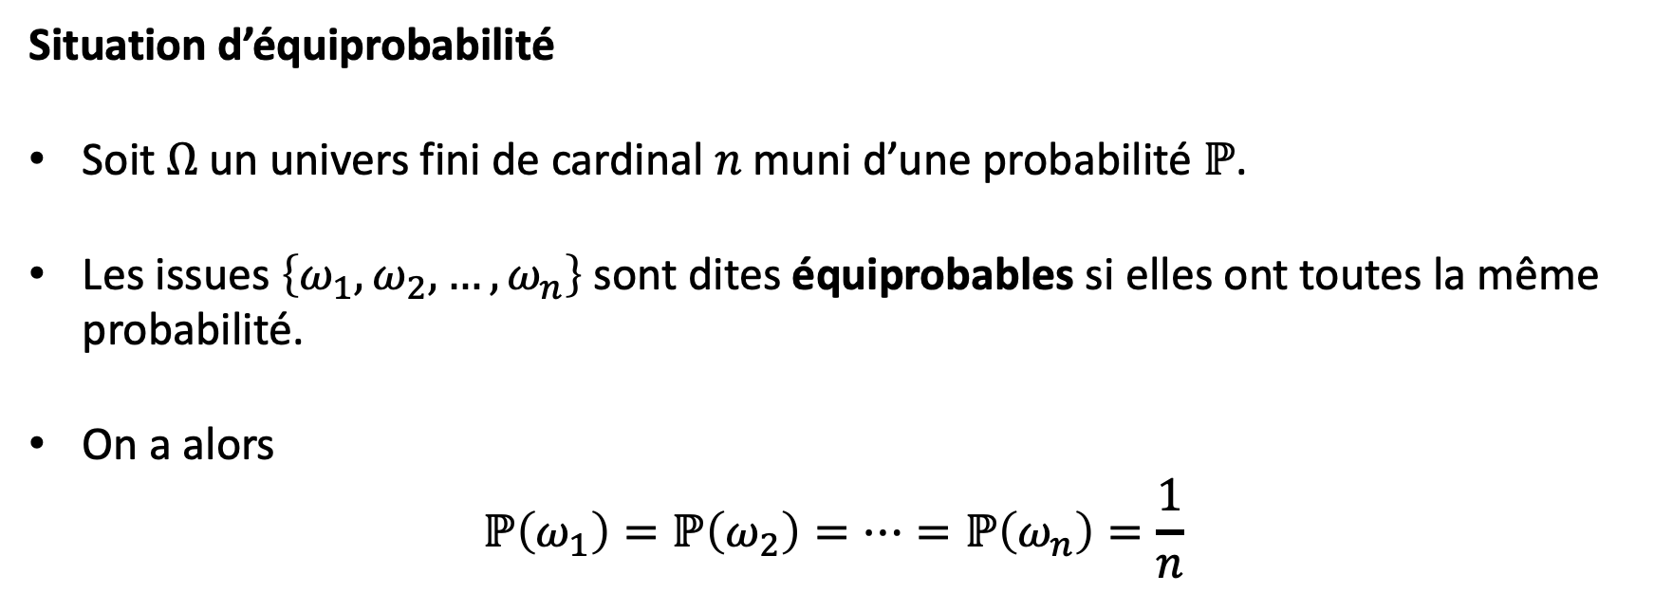
3. Univers et probabilité.
Situation d’équiprobabilité
Soit $Ω$ un univers fini de cardinal $n$ muni d’une probabilité $ℙ$.
Les issues $\left\{ω_{1},ω_{2},…,ω_{n}\right\}$ sont dites équiprobables si elles ont toutes la même probabilité.
On a alors
$$ℙ\left(ω_{1}\right)=ℙ\left(ω_{2}\right)=…=ℙ\left(ω_{n}\right)=\frac{1}{n}$$

Slide 54
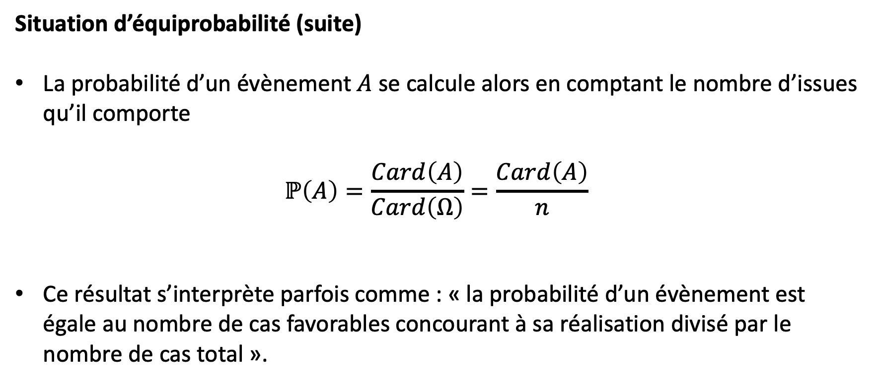
3. Univers et probabilité.
Situation d’équiprobabilité (suite)
La probabilité d’un évènement $A$ se calcule alors en comptant le nombre d’issues qu’il comporte
$$ℙ\left(A\right)=\frac{Card\left(A\right)}{Card\left(Ω\right)}=\frac{Card\left(A\right)}{n}$$
Ce résultat s’interprète parfois comme : « la probabilité d’un évènement est égale au nombre de cas favorables concourant à sa réalisation divisé par le nombre de cas total ».

Slide 55
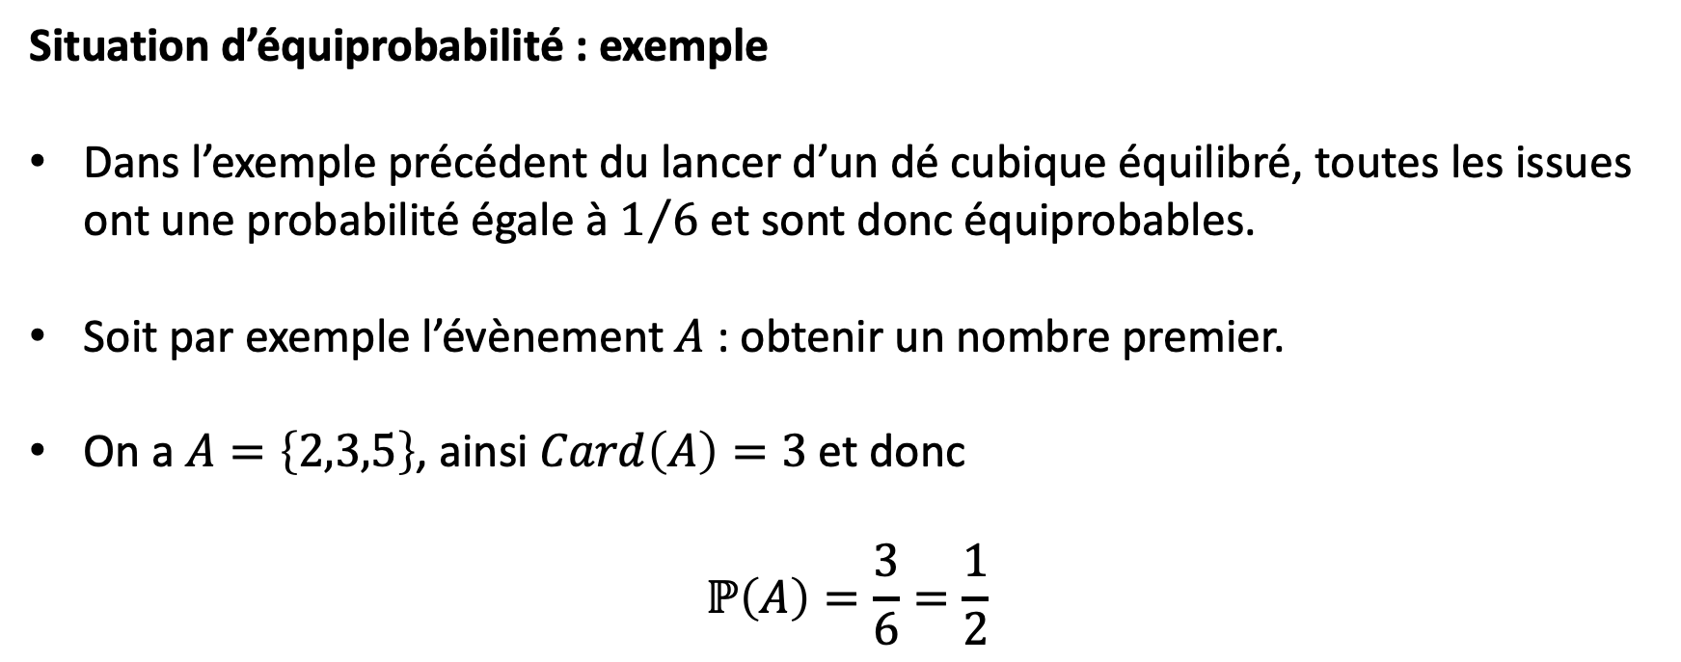
3. Univers et probabilité.
Situation d’équiprobabilité : exemple
Dans l’exemple précédent du lancer d’un dé cubique équilibré, toutes les issues ont une probabilité égale à $1/6$ et sont donc équiprobables.
Soit par exemple l’évènement $A$ : obtenir un nombre premier.
On a $A=\left\{2,3,5\right\}$, ainsi $Card\left(A\right)=3$ et donc
$$ℙ\left(A\right)=\frac{3}{6}=\frac{1}{2}$$

Slide 56
3. Univers et probabilité.

Slide 57
4. Conditionnement et indépendance.

Slide 58
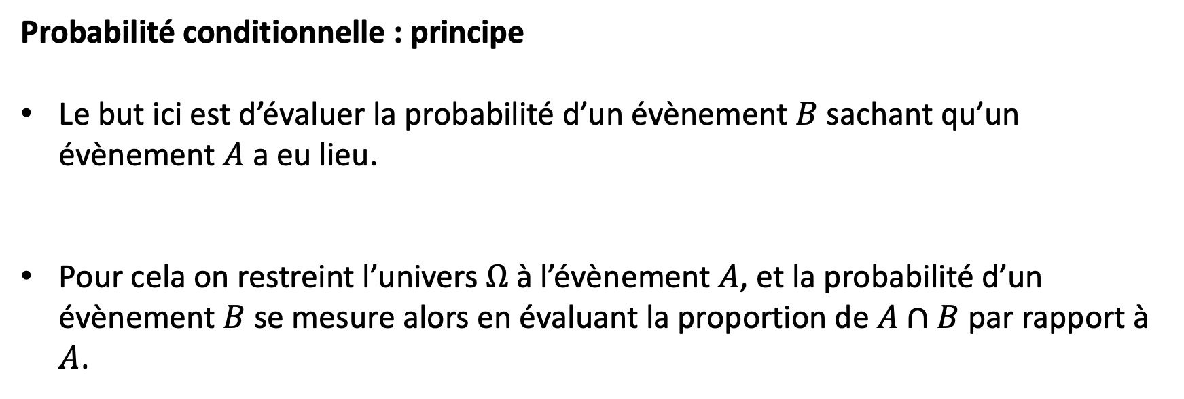
4. Conditionnement et indépendance.
Probabilité conditionnelle : principe
Le but ici est d’évaluer la probabilité d’un évènement $B$ sachant qu’un évènement $A$ a eu lieu.
Pour cela on restreint l’univers $Ω$ à l’évènement $A$, et la probabilité d’un évènement $B$ se mesure alors en évaluant la proportion de $A∩B$ par rapport à $A$.
Notes:
Cette proportion sera mesurée à l’aide de la probabilité $ℙ$.

Slide 59
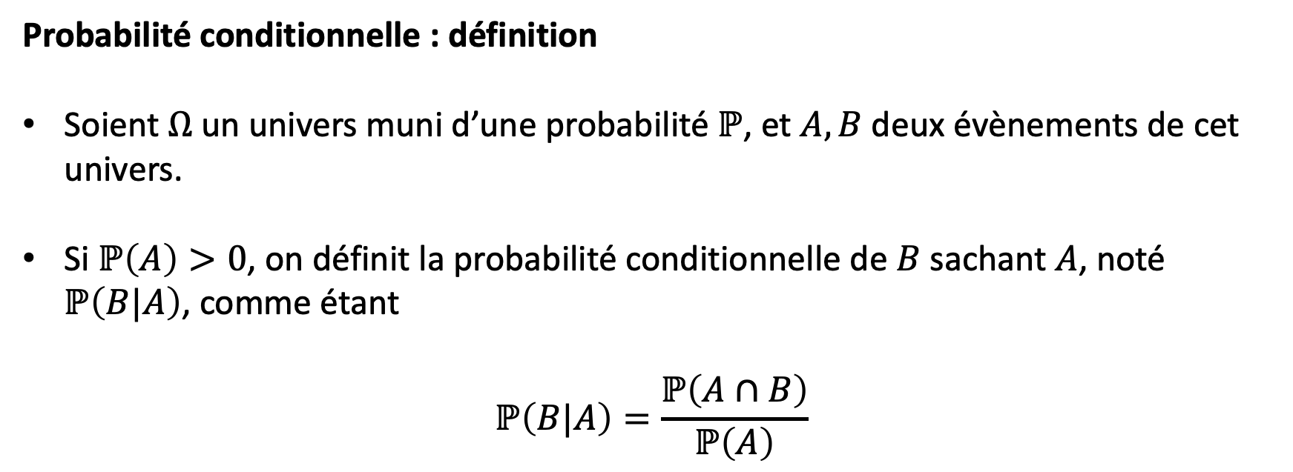
4. Conditionnement et indépendance.
Probabilité conditionnelle : définition
Soient $Ω$ un univers muni d’une probabilité $ℙ$, et $A,B$ deux évènements de cet univers.
Si $ℙ\left(A\right)>0$, on définit la probabilité conditionnelle de $B$ sachant $A$, noté $ℙ\left(B|A\right)$, comme étant
$$ℙ\left(B|A\right)=\frac{ℙ\left(A∩B\right)}{ℙ\left(A\right)}$$
Notes:
On oubliera souvent le terme “conditionnelle“ pour ne parler que de probabilité de $A$ sachant $B$.

Slide 60
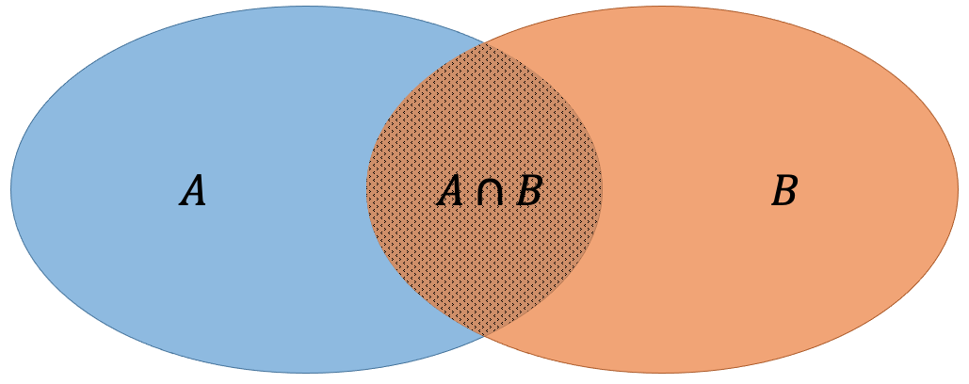
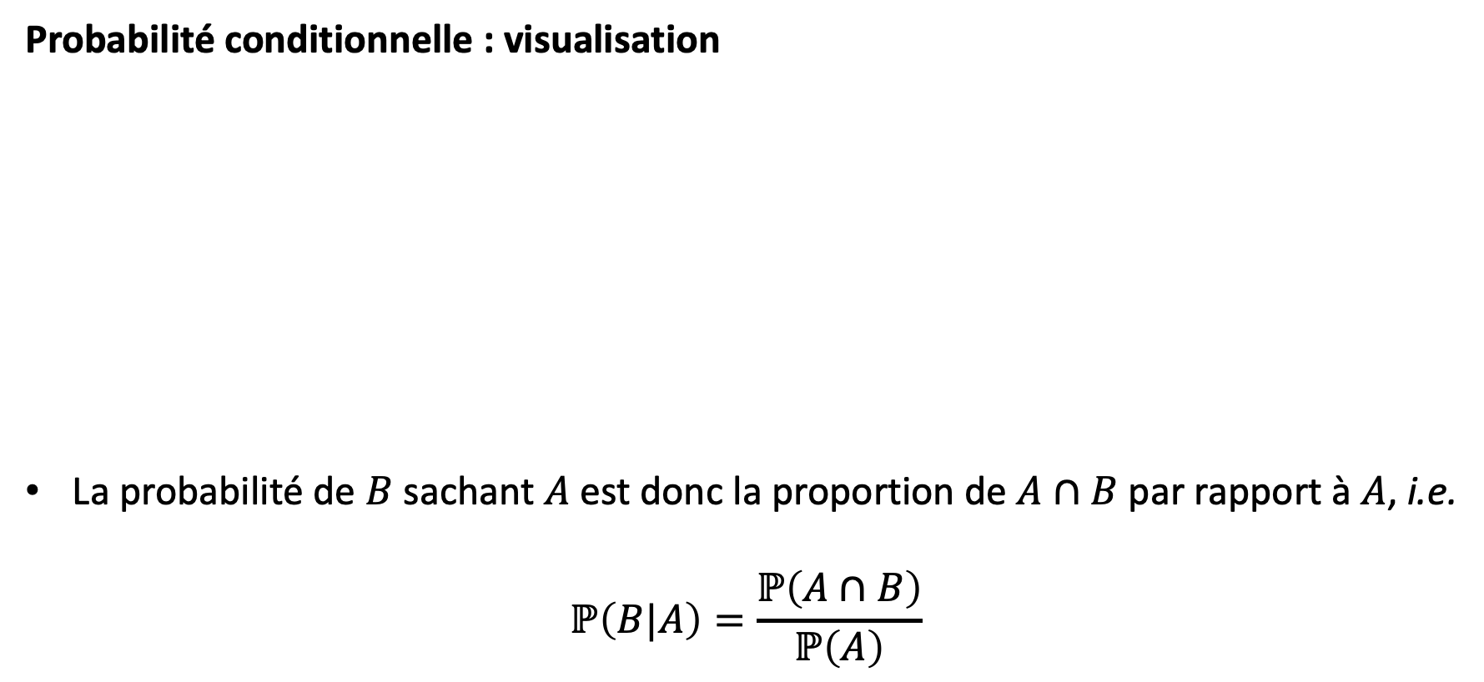
4. Conditionnement et indépendance.
Probabilité conditionnelle : visualisation
La probabilité de $B$ sachant $A$ est donc la proportion de $A∩B$ par rapport à $A$, i.e.
$$ℙ\left(B|A\right)=\frac{ℙ\left(A∩B\right)}{ℙ\left(A\right)}$$

Slide 61


4. Conditionnement et indépendance.
Probabilité conditionnelle : exemple
Si dans une famille de deux enfants on sait qu’il y a au moins un garçon, quelle est la probabilité qu’il y en ait deux ?
L’univers est ici $Ω=\left\{\left(F,F\right),\left(F,G\right),\left(G,F\right),\left(G,G\right)\right\}$ (on indique à chaque fois l’ainé en premier).
On suppose de plus que les $4$ issues sont équiprobables (hypothèse raisonnable).

Slide 62

4. Conditionnement et indépendance.
Probabilité conditionnelle : exemple (suite)
Soit $A$ l’évènement “la famille a au moins un garçon“ et $B$ l’évènement “les deux enfants sont des garçons“.
On a $A=\left\{\left(F,G\right),\left(G,F\right),\left(G,G\right)\right\}$, $B=\left\{\left(G,G\right)\right\}$ et $A∩B=\left\{\left(G,G\right)\right\}$.
Ainsi $ℙ\left(A\right)=\frac{3}{4}$, $ℙ\left(B\right)=\frac{1}{4}$ et $ℙ\left(A∩B\right)=\frac{1}{4}$.
Par suite
$$ℙ\left(B|A\right)=\frac{ℙ\left(A∩B\right)}{ℙ\left(A\right)}=\frac{\frac{1}{4}}{\frac{3}{4}}=\frac{1}{3}$$

Slide 63


4. Conditionnement et indépendance.
Probabilité conditionnelle : propriété
Soient $Ω$ un univers muni d’une probabilité $ℙ$, et $A$ un évènement de cet univers tel que $ℙ\left(A\right)>0$.
Alors l’application définie sur l’ensemble des évènements de $Ω$ qui a tout évènement $B$ associe $ℙ\left(B|A\right)$ est une probabilité sur $Ω$.

Slide 64

4. Conditionnement et indépendance.
Formule des probabilités totales (version basique) : énoncé
Soient $Ω$ un univers muni d’une probabilité $ℙ$, et $A$ un évènement de cet univers.
Alors, pour tout évènement $B$ de $Ω$
$$ℙ\left(B\right)=ℙ\left(B∩A\right)+ℙ\left(B∩\overline{A}\right)$$
Si de plus $0<ℙ\left(A\right)<1$
$$ℙ\left(B\right)=ℙ\left(A\right)ℙ\left(B|A\right)+ℙ\left(\overline{A}\right)ℙ\left(B|\overline{A}\right)$$
Notes:
La deuxième version découle directement de la première.

Slide 65

4. Conditionnement et indépendance.
Formule des probabilités totales (version basique) : illustration

Slide 66


4. Conditionnement et indépendance.
Formule des probabilités totales (version basique) : exemple
Un jour sur deux j’oublie de fermer la fenêtre du salon avant de me coucher.
Lorsque j’oublie de la fermer, le chat de la voisine vient s’installer sur la table du salon dans $10\%$ des cas.
Lorsque la fenêtre est fermée cette probabilité diminue à $0,1\%$.
Quelle est la probabilité que le chat soit sur la table ?
Notes:
Cet exemple est repris du livre de Jean-Paul Delahaye, « Au pays des paradoxes », éditions BELIN –POUR LA SCIENCE.

Slide 67


4. Conditionnement et indépendance.
Formule des probabilités totales (version basique) : exemple (suite)
Soit $A$ l’évènement « la fenêtre est ouverte » et $B$ l’évènement « le chat est sur la table ».
On a $ℙ\left(A\right)=0,5$, $ℙ\left(\overline{A}\right)=0,5$, $ℙ\left(B|A\right)=0,1$ et $ℙ\left(B|\overline{A}\right)=0,001$.
D’après la formule des probabilités totales
$$ℙ\left(B\right)=0,5×0,1+0,5×0,001=0,0505$$

Slide 68

4. Conditionnement et indépendance.
Système complet d’évènements : définition
Soient $Ω$ un univers muni d’une probabilité $ℙ$, et $A_{1},A_{2},…,A_{n}$ une suite finie d’évènements de cet univers.
On dit que $A_{1},A_{2},…,A_{n}$ est un système complet d’évènements de $Ω$ si
Les évènements $A_{i}$ sont deux à deux incompatibles, i.e. pour tous $i,j$ tels que $1≤i,j≤n$ et $i≠j$ alors $A_{i}∩A_{j}=∅$
La réunion des évènements $A_{i}$ est égale à l’univers $Ω$, i.e.
$$\bigcup_{i=1}^{n}{A_{i}=A_{1}∪A_{2}∪…∪A_{n}}=Ω$$

Slide 69

4. Conditionnement et indépendance.
Formule des probabilités totales (version complète) : énoncé
Soient $Ω$ un univers muni d’une probabilité $ℙ$, et $A_{1},A_{2},…,A_{n}$ un système complet d’évènements de cet univers.
Alors, pour tout évènement $B$ de $Ω$
$$ℙ\left(B\right)=\sum_{i=1}^{n}{ℙ\left(B∩A_{i}\right)} \\ =ℙ\left(B∩A_{1}\right)+ℙ\left(B∩A_{2}\right)+…+ℙ\left(B∩A_{n}\right)$$

Slide 70

4. Conditionnement et indépendance.
Formule des probabilités totales (version complète) : énoncé (suite)
Si de plus pour tout $i$ tel que $1≤i≤n$, $0<ℙ\left(A_{i}\right)$ alors
$$ℙ\left(B\right)=\sum_{i=1}^{n}{ℙ\left(A_{i}\right)}×ℙ\left(B|A_{i}\right) \\ =ℙ\left(A_{1}\right)×ℙ\left(B|A_{1}\right)+ℙ\left(A_{2}\right)×ℙ\left(B|A_{2}\right)+…+ℙ\left(A_{n}\right)×ℙ\left(B|A_{n}\right)$$

Slide 71

4. Conditionnement et indépendance.
Formule des probabilités totales (version complète) : illustration

Slide 72


4. Conditionnement et indépendance.
Formule de Bayes : énoncé
Soient $Ω$ un univers muni d’une probabilité $ℙ$, et $A,B$ deux évènements de cet univers.
Si $ℙ\left(A\right)>0$ et $ℙ\left(B\right)>0$, on a
$$ℙ\left(A|B\right)=\frac{ℙ\left(B|A\right)ℙ\left(A\right)}{ℙ\left(B\right)}$$
Notes:
Thomas Bayes (1702-1761) était un mathématicien anglais.

Slide 73

4. Conditionnement et indépendance.
Formule de Bayes : démonstration
On a par définition
$$ℙ\left(B|A\right)=\frac{ℙ\left(A∩B\right)}{ℙ\left(A\right)} \text{et} ℙ\left(A|B\right)=\frac{ℙ\left(A∩B\right)}{ℙ\left(B\right)}$$
Ainsi
$$ℙ\left(A∩B\right)=ℙ\left(A\right)×ℙ\left(B|A\right) \text{et} ℙ\left(A∩B\right)=ℙ\left(B\right)×ℙ\left(A|B\right)$$
On a donc
$$ℙ\left(A\right)×ℙ\left(B|A\right)=ℙ\left(B\right)×ℙ\left(A|B\right)$$
Q.E.D.

Slide 74


4. Conditionnement et indépendance.
Formule de Bayes : interprétation
On appelle parfois ce résultat “formule de probabilité des causes“.
Initialement on connaît $ℙ\left(B|A\right)$, i.e. la probabilité de l’effet $B$ sachant la cause $A$.
La formule de Bayes va permettre d’inverser le rôle des évènements $A$ et $B$ et donc de calculer $ℙ\left(A|B\right)$, c’est-à-dire la probabilité de la cause $A$ sachant l’effet $B$.

Slide 75


4. Conditionnement et indépendance.
Formule de Bayes : utilisation
Dans la formule de Bayes, on calcule en général $ℙ\left(B\right)$ à l’aide de la formule des probabilités totales.
On peut alors utiliser la version “basique“
$$ℙ\left(A|B\right)=\frac{ℙ\left(B|A\right)ℙ\left(A\right)}{ℙ\left(A\right)ℙ\left(B|A\right)+ℙ\left(\overline{A}\right)ℙ\left(B|\overline{A}\right)}$$

Slide 76


4. Conditionnement et indépendance.
Formule de Bayes : utilisation (suite)
On peut également utiliser la version “complète“.
Si $A_{1},A_{2},…,A_{n}$ est un système complet d’évènements de l’univers, on a alors pour tout $j$ tel que $1≤j≤n$
$$ℙ\left(A_{j}|B\right)=\frac{ℙ\left(B|A_{j}\right)ℙ\left(A_{j}\right)}{\sum_{i=1}^{n}{ℙ\left(A_{i}\right)}×ℙ\left(B|A_{i}\right)}$$

Slide 77

4. Conditionnement et indépendance.
Formule de Bayes : exemple
Reprenons l’exemple du chat et demandons-nous maintenant qu’elle est la probabilité que la fenêtre soit ouverte si l’on trouve le chat sur la table.
On cherche donc à calculer $ℙ\left(A|B\right)$. D’après la formule de Bayes on a
$$ℙ\left(A|B\right)=\frac{ℙ\left(B|A\right)ℙ\left(A\right)}{ℙ\left(B\right)}=\frac{0,1×0,5}{0,0505}=0,99$$
L’information apportée par la présence du chat sur la table fait donc passer la probabilité que la fenêtre soit ouverte de 50% à 99%.

Slide 78












4. Conditionnement et indépendance.
Formule de Bayes : illustration
On représente parfois les probabilités constituant la formule de Bayes par un arbre de probabilité.
Ici la version “basique“.
$$B$$
$$ℙ\left(B|A\right)$$
$$A$$
$$ℙ\left(A\right)$$
$$ℙ\left(\overline{B}|A\right)$$
$$\overline{B}$$
$$ℙ\left(B|\overline{A}\right)$$
$$B$$
$$ℙ\left(\overline{A}\right)$$
$$\overline{A}$$
$$ℙ\left(\overline{B}|\overline{A}\right)$$
$$\overline{B}$$

Slide 79

4. Conditionnement et indépendance.
Évènements indépendants : définition
Soient $Ω$ un univers muni d’une probabilité $ℙ$, et $A,B$ deux évènements de cet univers.
On dit que les évènements $A$ et $B$ sont indépendants si
$$ℙ\left(A∩B\right)=ℙ\left(A\right)×ℙ\left(B\right)$$
De façon équivalente, si $ℙ\left(A\right)>0$, les évènements $A$ et $B$ sont indépendants si
$$ℙ\left(B|A\right)=ℙ\left(B\right)$$
Notes:
Cette équivalence est immédiate.

Slide 80


4. Conditionnement et indépendance.
Évènements indépendants : remarques
Si $A$ et $B$ sont indépendants, la connaissance de $A$ n’apporte aucune information sur la probabilité de $B$. Et inversement.
Indépendance et incompatibilité sont deux notions complètement différentes qui ne sont pas reliées.
Notes:
Tous les cas de figure sont possibles entre indépendance et incompatibilité.

Slide 81

4. Conditionnement et indépendance.
Évènements indépendants : exemple
Reprenons l’univers $Ω=\left\{1,2,3,4,5,6\right\}$ constitué du résultat du lancer d’un dé cubique.
Soit $A$l’évènement “obtenir un nombre pair“, i.e. $A=\left\{2,4,6\right\}$ et soit $B$ l’évènement “obtenir un multiple de $3$“, i.e. $B=\left\{3,6\right\}$.
Alors $A$ et $B$ sont indépendants.
En effet, $ℙ\left(A\right)=\frac{1}{2}$, $ℙ\left(B\right)=\frac{1}{3}$ et puisque $A∩B=\left\{6\right\}$, $ℙ\left(A∩B\right)=\frac{1}{6}$.
On a donc bien $ℙ\left(A∩B\right)=ℙ\left(A\right)×ℙ\left(B\right)$.

Slide 82
4. Conditionnement et indépendance.

Slide 83


